Slide 1

随机信号分析
Random signal analysis
课程号: sd01234090-1 周五5-6节
振声苑W106，通信23[2-3]班，2024年秋
张文胜
微信：15063339795 QQ:762329090
zhangwsh@sdu.edu.cn
zhang8181@gmail.com
School of Information Science and Engineering
Shandong University
Notes:
提问检查随机信号平稳性的定义和判断依据！

Slide 2
第三章 平稳性与功率谱密度
3.1 平稳性与联合平稳性
3.2 循环平稳性
3.3 平稳信号的相关函数
3.4 功率谱密度与互相关函数
3.5 白噪声与热噪声
3.6 应用举例

Slide 3
本节学习内容
严格平稳性 Strictly stationary（strong/complete/strict-sense SSS）
广义平稳性 Weakly stationary (widely/wide-sense WSS)
联合平稳性 Jointly stationary
循环平稳性 Cyclo-stationary
平稳信号的相关函数
Notes:
Stationary/Stationarity 什么叫“平稳”？

Slide 4
学习目标
定义、判断和区分严格平稳信号和广义平稳信号；
区分平稳信号和循环平稳信号；
写出平稳信号自相关函数的表达式；
列举平稳信号自相关函数的性质。

Slide 5
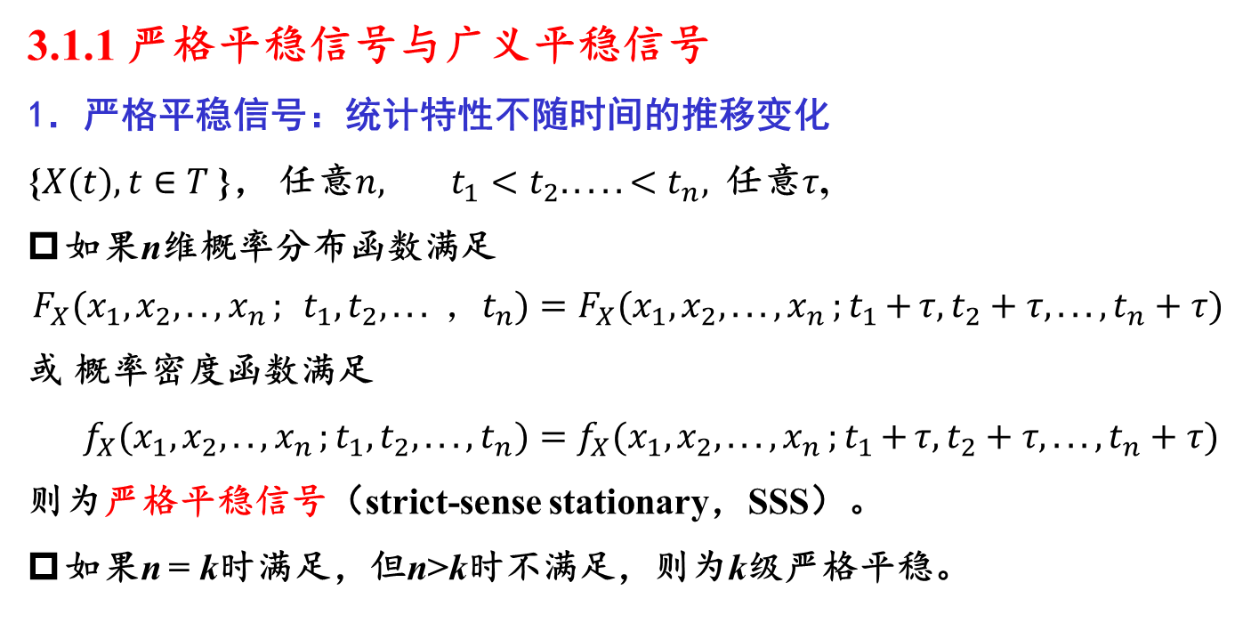
3.1 平稳性与联合平稳性
3.1.1 严格平稳信号与广义平稳信号
1．严格平稳信号：统计特性不随时间的推移变化
{$X(t),t∈T$ }， 任意$n, t_{1}<t_{2}.....{<t}_{n},$ 任意$τ$,
如果n维概率分布函数满足
$$F_{X}(x_{1},x_{2},..,x_{n};{ }t_{1}, t_{2},... ，t_{n})=F_{X}(x_{1},x_{2},...,x_{n}{;t}_{1}{+}τ,t_{2}+τ,...,t_{n}+τ)$$
或 概率密度函数满足
$f_{X}(x_{1},x_{2},..,x_{n}{;t}_{1}{,}t_{2},...,t_{n})=f_{X}(x_{1},x_{2},...,x_{n}{;t}_{1}{+}τ,t_{2}+τ,...,t_{n}+τ)$
则为严格平稳信号（strict-sense stationary，SSS）。
如果n = k时满足，但n>k时不满足，则为k级严格平稳。
X(t1)和X(t2)的概率密度函数相等
Notes:
充分理解n维概率分布中维度的意义？

Slide 6
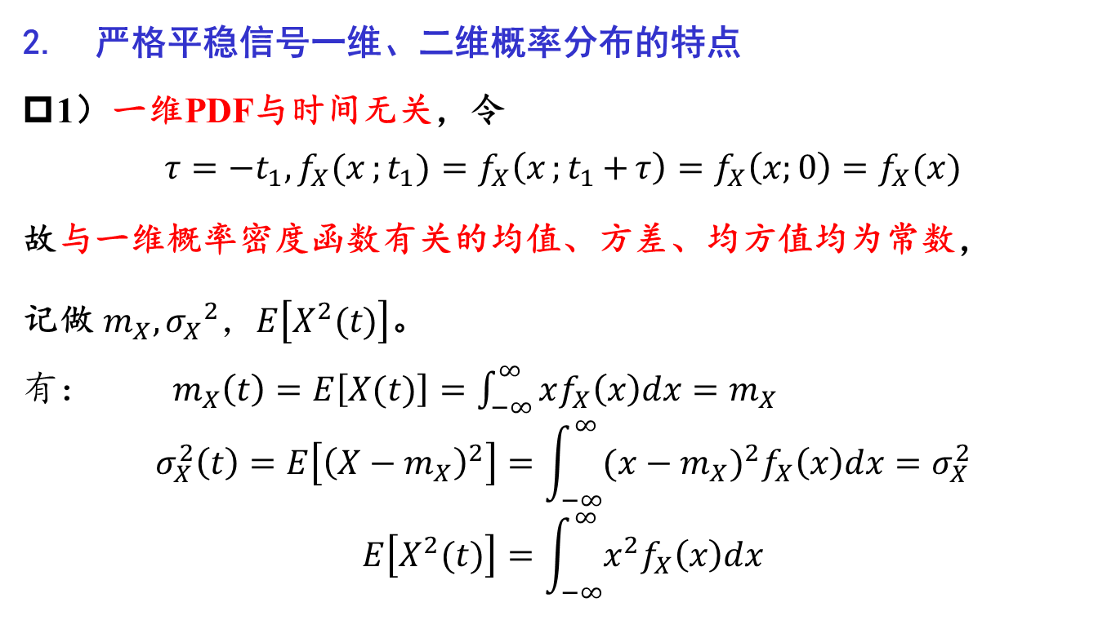
2. 严格平稳信号一维、二维概率分布的特点
1）一维PDF与时间无关，令
$$τ=−t_{1}, f_{X}(x{;t}_{1}{)}=f_{X}\left(x{;t}_{1}{+}τ\right)=f_{X}\left(x;0\right)=f_{X}(x)$$
故与一维概率密度函数有关的均值、方差、均方值均为常数，
记做 $m_{X},{σ_{X}}^{2}$，$E\left[X^{2}(t)\right]$。
有：$m_{X}\left(t\right)=E\left[X(t)\right]=\int_{−∞}^{∞}{xf_{X}\left(x\right)dx}=m_{X}$
$$σ_{X}^{2}\left(t\right)=E\left[{\left(X−m_{X}\right)}^{2}\right]=\int_{−∞}^{∞}{{(x−m_{X})}^{2}f_{X}\left(x\right)dx}=σ_{X}^{2}$$
$$E\left[X^{2}(t)\right]=\int_{−∞}^{∞}{x^{2}f_{X}\left(x\right)dx}$$
Notes:
注意定义形式，是关于x的积分，而不是关于t的积分！

Slide 7
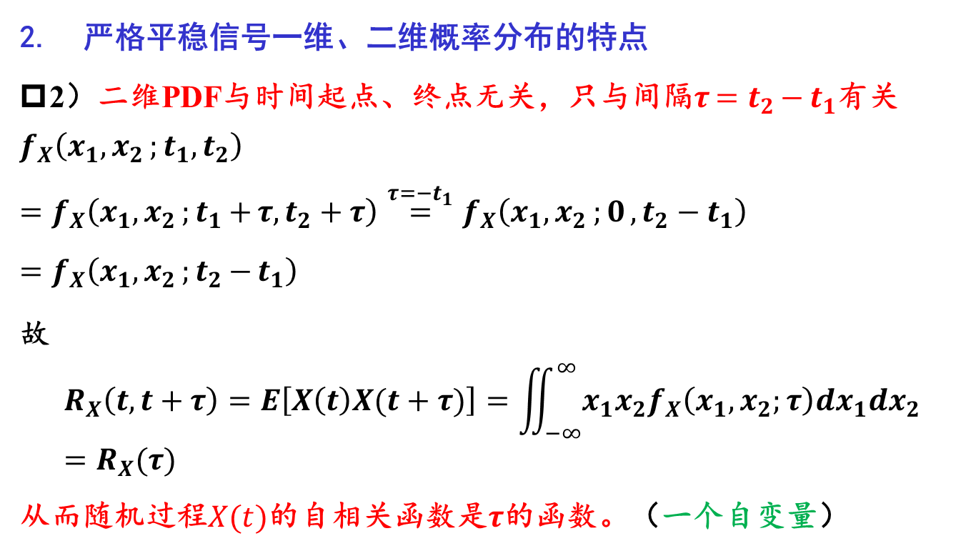
2. 严格平稳信号一维、二维概率分布的特点
2）二维PDF与时间起点、终点无关，只与间隔$τ{=t}_{2}{−}t_{1}$有关
$$f_{X}\left(x_{1},x_{2}{;t}_{1}{,}t_{2}\right)=f_{X}\left(x_{1},x_{2}{;t}_{1}{+}τ,t_{2}+τ\right)\overset{τ=−t_{1}}{=}f_{X}\left(x_{1},x_{2};{0},t_{2}−t_{1}\right)=f_{X}\left(x_{1},x_{2}{;t}_{2}{−}t_{1}\right)$$
故
$$R_{X}\left(t,t+τ\right)=E\left[X\left(t\right)X(t+τ)\right]=\iint_{−∞}^{∞}{x_{1}x_{2}f_{X}\left(x_{1},x_{2};τ\right)dx_{1}dx_{2}}=R_{X}(τ)$$
从而随机过程$X(t)$的自相关函数是$τ$的函数。（一个自变量）
Notes:
这些特点是严平稳的必要不充分条件！

Slide 8
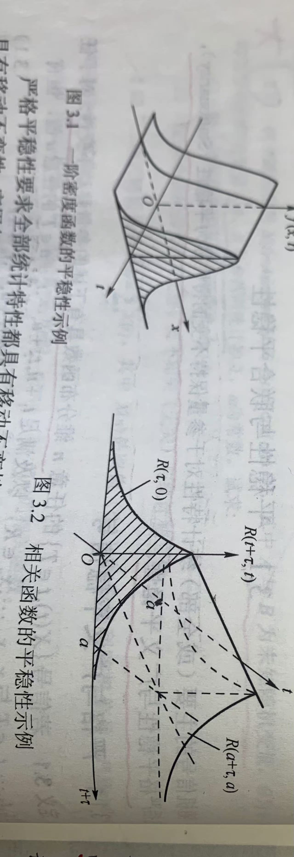
概率密度函数和相关函数
Notes:
看明白这两个图！

Slide 9
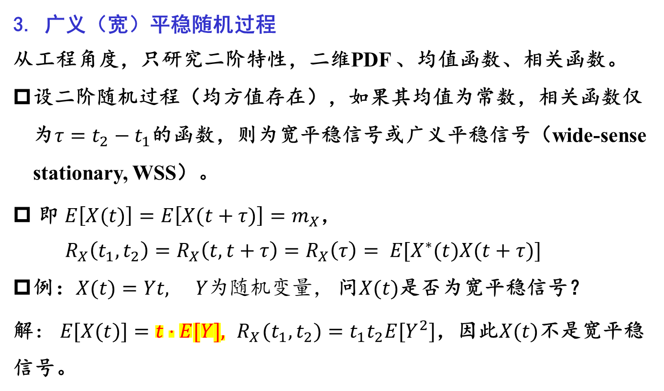
3. 广义（宽）平稳随机过程
从工程角度，只研究二阶特性，二维PDF 、均值函数、相关函数。
设二阶随机过程（均方值存在），如果其均值为常数，相关函数仅为$τ=t_{2}−t_{1}$的函数，则为宽平稳信号或广义平稳信号（wide-sense stationary, WSS）。
即 $E\left[X(t)\right]=E\left[X(t+τ)\right]{=m}_{X}$，
$R_{X}\left(t_{1},t_{2}\right)=R_{X}\left(t,t+τ\right)=R_{X}\left(τ\right)= E[X^{∗}(t)X(t+τ)]$
例：$X(t)=Yt, Y为随机变量，$ 问$X(t)$是否为宽平稳信号？
解$： E[X(t)]=t⋅E[Y],{ R}_{X}(t_{1},t_{2})=t_{1}t_{2}E[Y^{2}]$，因此$X(t)$不是宽平稳信号。
Notes:
共轭是针对复信号，相乘后角度变为零！ E(t) 存在与否？

Slide 10
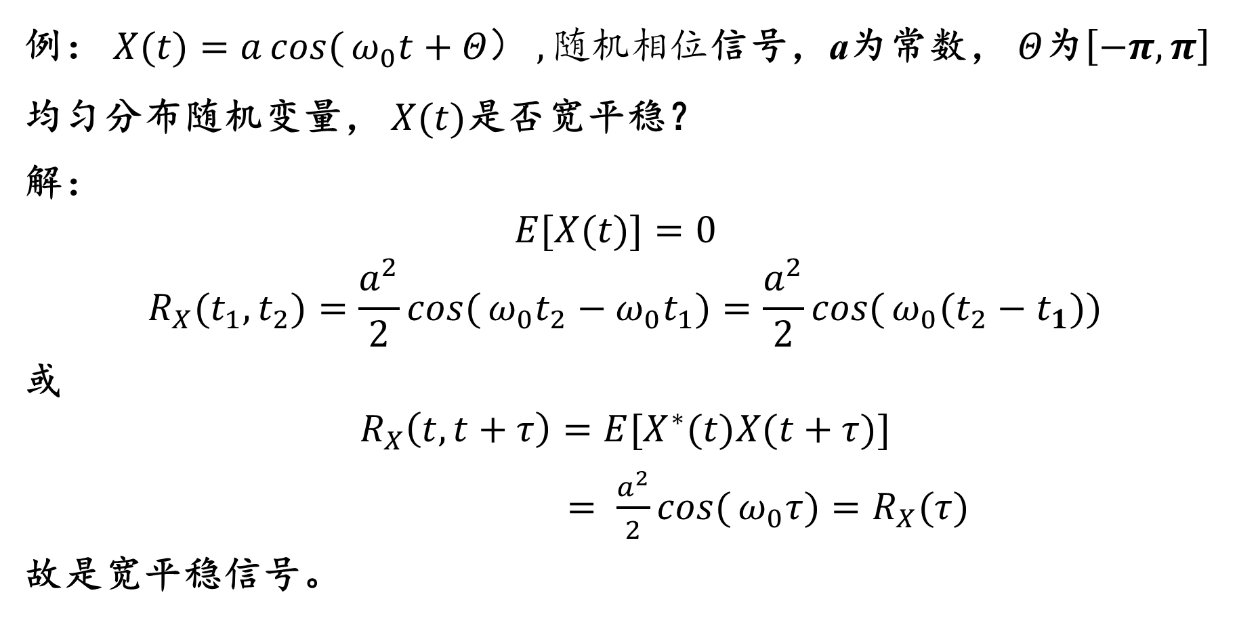
例： $X(t)=a\cos{(}ω_{0}t+Θ） ,随机相位$信号，a为常数， $Θ$为$\left[−π,π\right]$均匀分布随机变量， $X(t)$是否宽平稳？
解：
$$E[X(t)]=0$$
$$R_{X}(t_{1},t_{2})=\frac{a^{2}}{2}\cos{(}ω_{0}t_{2}−ω_{0}t_{1})=\frac{a^{2}}{2}\cos{(}ω_{0}(t_{2}−t_{1}))$$
或
$$R_{X}\left(t,t+τ\right)=E[X^{∗}(t)X(t+τ)]$$
$= \frac{a^{2}}{2}\cos{(}ω_{0}τ)=R_{X}(τ)$
故是宽平稳信号。
Notes:
为什么取共轭？

Slide 11


主观题
10分
已知随机信号$S\left(t\right)=Xcost+Ysint, −∞<t<∞$, 其中$X,Y$相互独立，分别以概率2/3和1/3取－1和2，判断S(t)是否宽平稳？
正常使用主观题需2.0以上版本雨课堂
作答

Slide 12
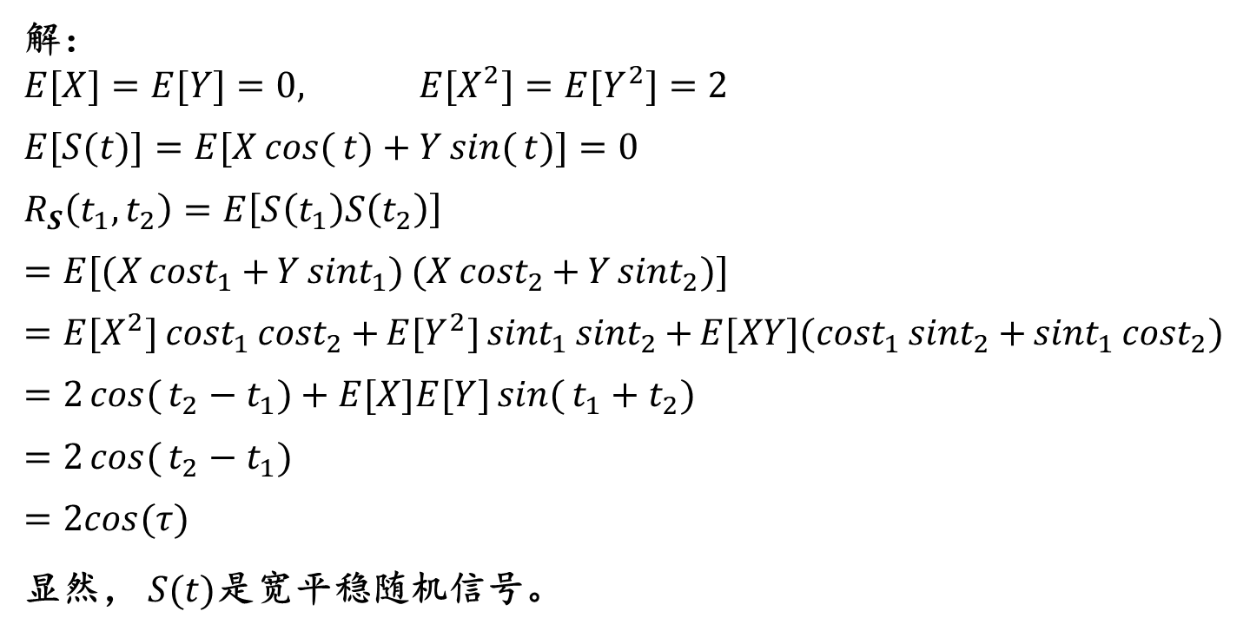
解：
$$E[X]=E[Y]=0, E[X^{2}]=E[Y^{2}]=2$$
$$E[S(t)]=E[X\cos{(}t)+Y\sin{(}t)]=0$$
$$R_{S}\left(t_{1},t_{2}\right)=E\left[S\left(t_{1}\right)S\left(t_{2}\right)\right]$$
$$=E[(X{cost}_{1}{+}Y{sint}_{1}{)}(X{cost}_{2}{+}Y{sint}_{2}{)}]$$
$$=E[X^{2}]{cost}_{1}{{cost}_{2}{+}}E[Y^{2}]{sint}_{1}{{sint}_{2}{+}}E[XY]({cost}_{1}{{sint}_{2}{+}}{sint}_{1}{{cost}_{2}{)}}$$
$$=2\cos{(}t_{2}−t_{1})+E[X]E[Y]\sin{(}t_{1}+t_{2})$$
$$=2\cos{(}t_{2}−t_{1})$$
$$=2cos(τ)$$
显然， $S(t)$是宽平稳随机信号。

Slide 13
4. 严格平稳和宽平稳的关系
1）严格平稳只要均方值存在，即为宽平稳。
2）宽平稳不一定严平稳。
3）宽平稳的高斯随机信号一定是严格平稳。
例：
随机正弦信号是宽平稳信号。
贝努利随机信号是严格平稳，也是宽平稳。
半随机二进制传输信号、泊松信号都是非宽平稳的。
Notes:
一个严平稳过程也不一定宽平稳过程。服从柯西分布的随机变量序列是严平稳随机过程，但不是宽平稳随机过程。柯西分布是一个数学期望不存在的连续型概率分布。当随机变量X满足它的概率密度函数时，称X服从柯西分布。

Slide 14
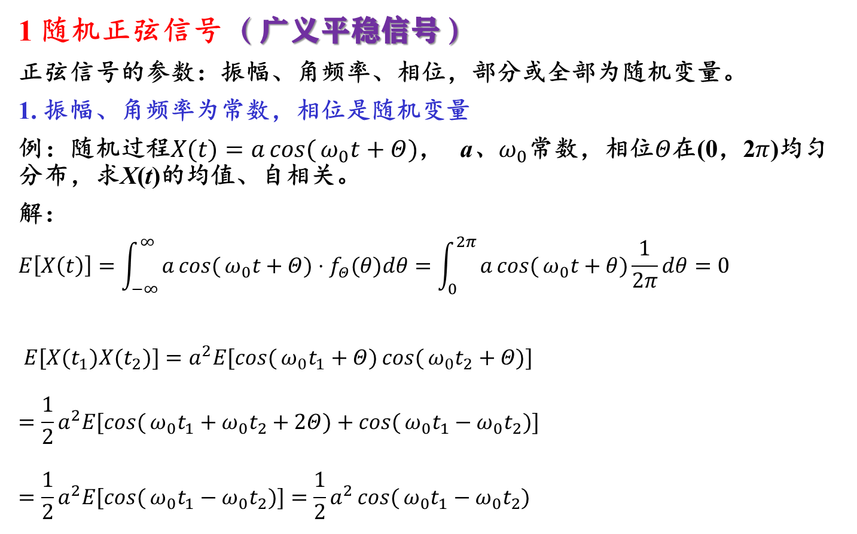
1 随机正弦信号 （广义平稳信号）
正弦信号的参数：振幅、角频率、相位，部分或全部为随机变量。
1. 振幅、角频率为常数，相位是随机变量
例：随机过程$X(t)=a\cos{(}ω_{0}t+Θ)$， a、$ω_{0}$常数，相位$Θ$在(0，2$π$)均匀分布，求X(t)的均值、自相关。
解：
$$E\left[X\left(t\right)\right]=\int_{−∞}^{∞}{a\cos{(}ω_{0}t+Θ)⋅f_{Θ}(θ)dθ=\int_{0}^{2π}{a\cos{(}ω_{0}t+θ)\frac{1}{2π}}}dθ=0$$
$E[X(t_{1})X(t_{2})]=a^{2}E[\cos{(}ω_{0}t_{1}+Θ)\cos{(}ω_{0}t_{2}+Θ)]$
$$=\frac{1}{2}a^{2}E[\cos{(}ω_{0}t_{1}+ω_{0}t_{2}+2Θ)+\cos{(}ω_{0}t_{1}−ω_{0}t_{2})] \\ =\frac{1}{2}a^{2}E[\cos{(}ω_{0}t_{1}−ω_{0}t_{2})]=\frac{1}{2}a^{2}\cos{(}ω_{0}t_{1}−ω_{0}t_{2})$$

Slide 15
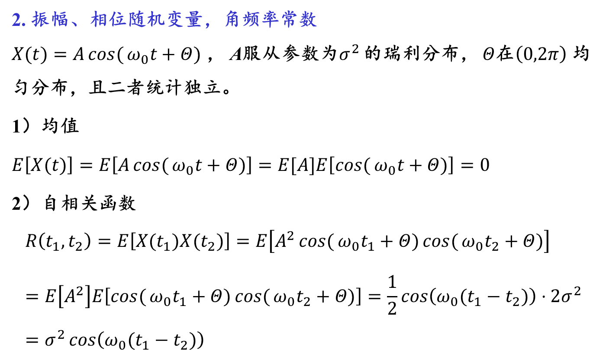
2. 振幅、相位随机变量，角频率常数
$X(t)=A\cos{(}ω_{0}t+Θ)$ ， A服从参数为$σ^{2}$ 的瑞利分布， $Θ$在$\left(0,2π\right)$ 均匀分布，且二者统计独立。
1）均值
$E\left[X(t)\right]=E\left[A\cos{(}ω_{0}t+Θ)\right]=E[A]E\left[\cos{(}ω_{0}t+Θ)\right]=0$
2）自相关函数
$$R\left(t_{1},t_{2}\right)=E\left[X(t_{1})X(t_{2})\right]=E\left[A^{2}\cos{(}ω_{0}t_{1}+Θ)\cos{(}ω_{0}t_{2}+Θ)\right] \\ =E\left[A^{2}\right]E\left[\cos{(}ω_{0}t_{1}+Θ)\cos{(}ω_{0}t_{2}+Θ)\right]=\frac{1}{2}\cos\left(ω_{0}(t_{1}−t_{2})\right)⋅2σ^{2}=σ^{2}\cos\left(ω_{0}(t_{1}−t_{2})\right)$$
Notes:
E[A^2]=2sigma^2

Slide 16
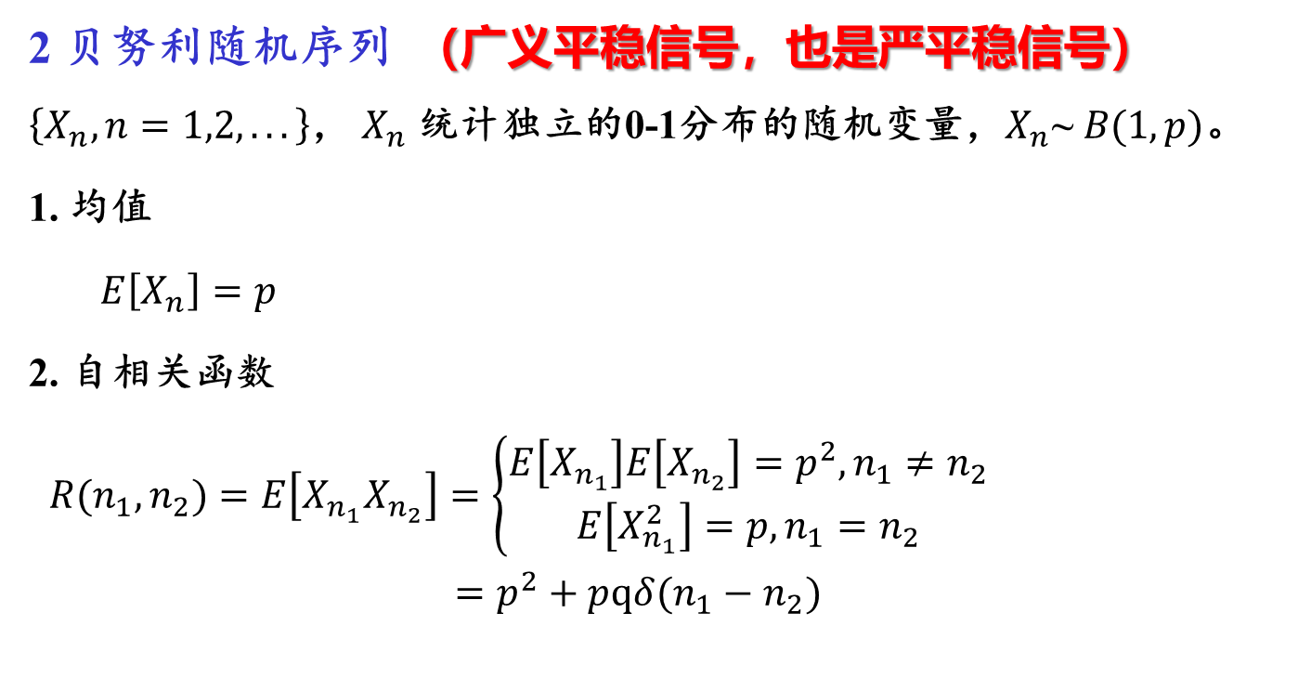
2 贝努利随机序列 （广义平稳信号，也是严平稳信号）
$\left\{X_{n},n=1,2,...\right\}$， $X_{n}$ 统计独立的0-1分布的随机变量，$X_{n}\text{\sim }B(1,p)$。
1. 均值
$E\left[X_{n}\right]=p$
2. 自相关函数
$R(n_{1},n_{2})=E\left[X_{n_{1}}X_{n_{2}}\right]=\left\{\begin{aligned}E\left[X_{n_{1}}\right]E\left[X_{n_{2}}\right]=p^{2},n_{1}≠n_{2} \\ E\left[X_{n_{1}}^{2}\right]=p,n_{1}=n_{2}\end{aligned}\right.$
$=p^{2}+pqδ(n_{1}−n_{2})$
Notes:
P45, 2.8

Slide 17
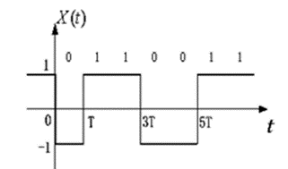
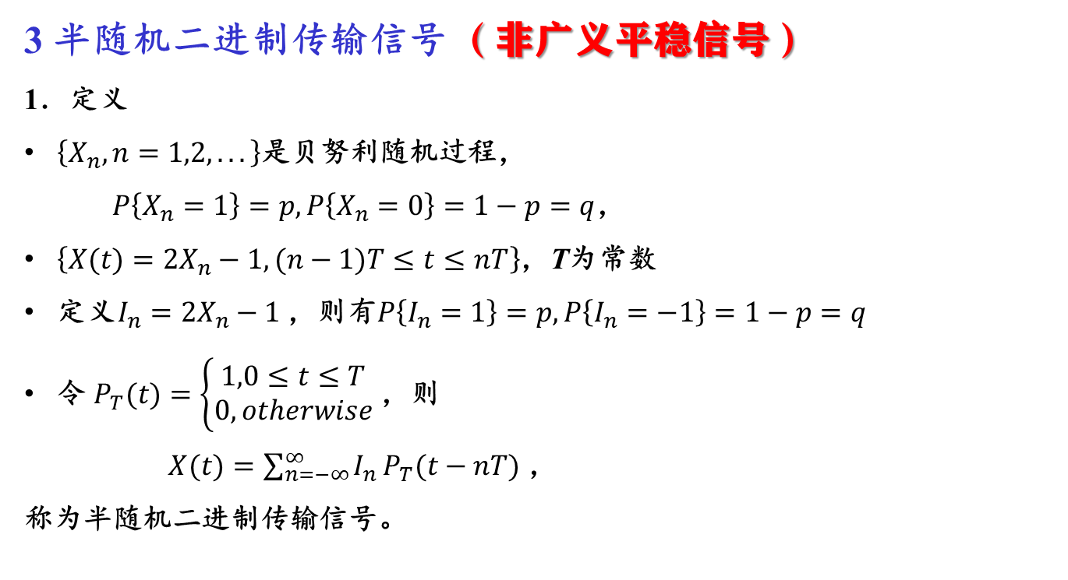
3 半随机二进制传输信号 （非广义平稳信号）
1．定义
$\left\{X_{n},n=1,2,...\right\}$是贝努利随机过程，
$P\left\{X_{n}=1\right\}=p,P\left\{X_{n}=0\right\}=1−p=q$，
$\left\{X(t)=2X_{n}−1,(n−1)T≤t≤nT\right\}$，T为常数
定义$I_{n}=2X_{n}−1$ ，则有$P\left\{I_{n}=1\right\}=p,P\left\{I_{n}=−1\right\}=1−p=q$
令 $P_{T}(t)=\left\{\begin{aligned}1,0≤t≤T \\ 0,otherwise\end{aligned}\right.$ ，则
$X(t)=\sum_{n=−∞}^{∞}{I_{n}}P_{T}(t−nT)$ ，
称为半随机二进制传输信号。
Notes:
为什么被称为半随机？ 时隙对齐，从t=0开始，精确同步，P46。 通信中同步非常重要！

Slide 18
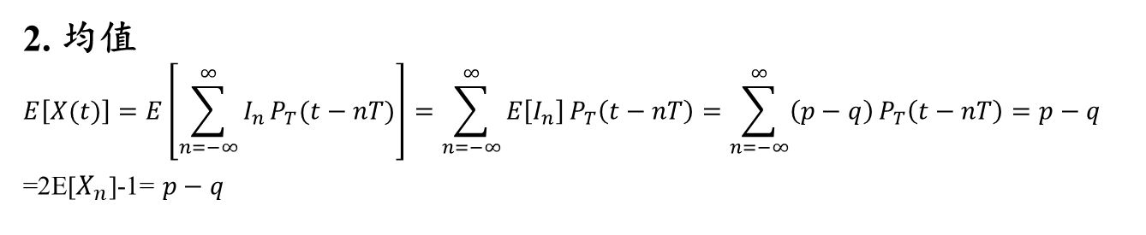
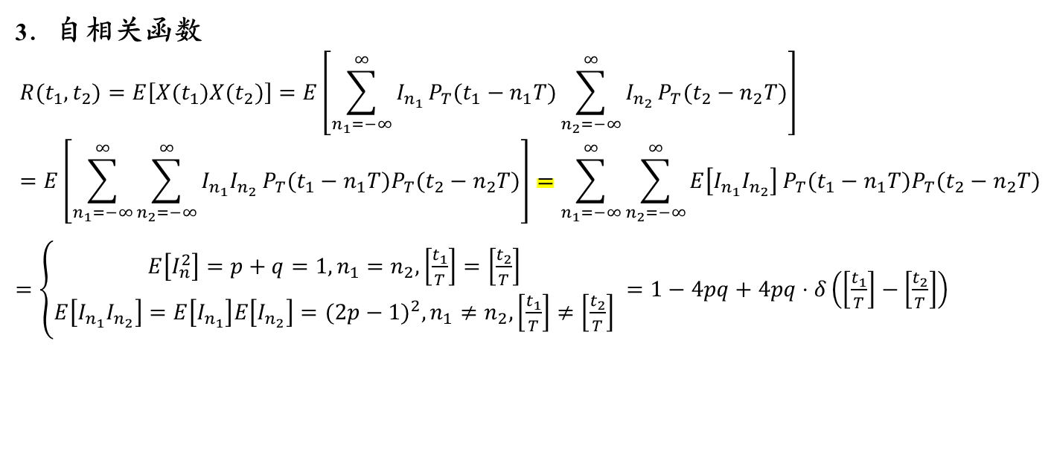
2. 均值
$$E\left[X(t)\right]=E\left[\sum_{n=−∞}^{∞}{I_{n}}P_{T}(t−nT)\right]=\sum_{n=−∞}^{∞}{E\left[I_{n}\right]}P_{T}\left(t−nT\right)=\sum_{n=−∞}^{∞}{\left(p−q\right)}P_{T}\left(t−nT\right)=p−q$$
=2E[$X_{n}$]-1= $p−q$
3．自相关函数
$$R(t_{1},t_{2})=E\left[X(t_{1})X(t_{2})\right]=E\left[\sum_{n_{1}=−∞}^{∞}{I_{n_{1}}}P_{T}(t_{1}−n_{1}T)\sum_{n_{2}=−∞}^{∞}{I_{n_{2}}}P_{T}(t_{2}−n_{2}T)\right] \\ =E\left[\sum_{n_{1}=−∞}^{∞}{\sum_{n_{2}=−∞}^{∞}{I_{n_{1}}I_{n_{2}}}P_{T}(t_{1}−n_{1}T)P_{T}(t_{2}−n_{2}T)}\right]=\sum_{n_{1}=−∞}^{∞}{\sum_{n_{2}=−∞}^{∞}{E\left[I_{n_{1}}I_{n_{2}}\right]}P_{T}(t_{1}−n_{1}T)P_{T}(t_{2}−n_{2}T)}$$
$=\left\{\begin{aligned}E\left[I_{n}^{2}\right]=p+q=1,n_{1}=n_{2},\left[\frac{t_{1}}{T}\right]=\left[\frac{t_{2}}{T}\right] \\ E\left[I_{n_{1}}I_{n_{2}}\right]=E\left[I_{n_{1}}\right]E\left[I_{n_{2}}\right]=(2p−1)^{2},n_{1}≠n_{2},\left[\frac{t_{1}}{T}\right]≠\left[\frac{t_{2}}{T}\right]\end{aligned}\right.$ $=1−4pq+4pq⋅δ\left(\left[\frac{t_{1}}{T}\right]−\left[\frac{t_{2}}{T}\right]\right)$
自相关函数与
时间起点和终点的
取值有关
Notes:
$P_{T}(t)=\left\{\begin{aligned}1,0≤t≤T \\ 0,otherwise\end{aligned}\right.$P46 自相关函数运算！

Slide 19
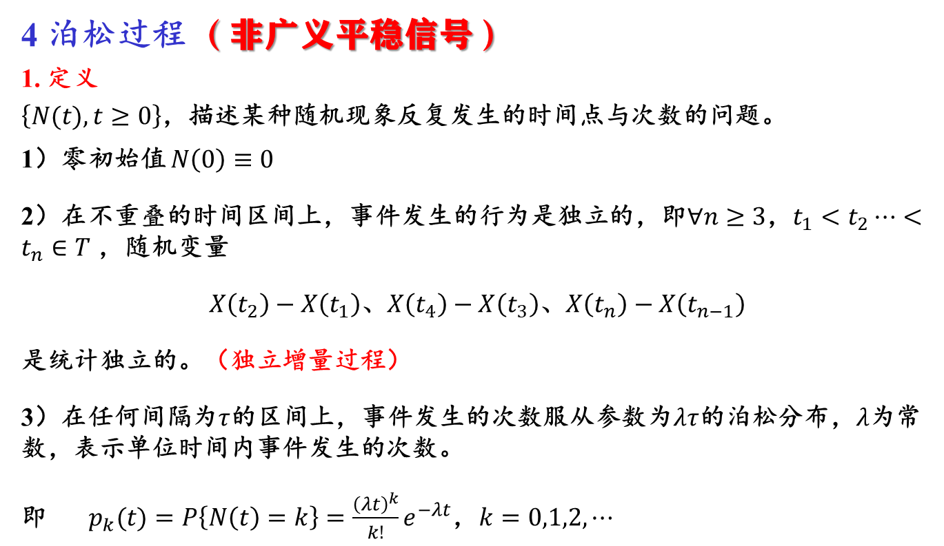
4 泊松过程 （非广义平稳信号）
1. 定义
$\left\{N(t),t≥0\right\}$，描述某种随机现象反复发生的时间点与次数的问题。
1）零初始值 $N\left(0\right)≡0$
2）在不重叠的时间区间上，事件发生的行为是独立的，即$∀n≥3$，$t_{1}<t_{2}⋯<t_{n}∈T$ ，随机变量
$X\left(t_{2}\right)−X\left(t_{1}\right)$、$X\left(t_{4}\right)−X\left(t_{3}\right)$、$X\left(t_{n}\right)−X\left(t_{n−1}\right)$
是统计独立的。（独立增量过程）
3）在任何间隔为$τ$的区间上，事件发生的次数服从参数为$λτ$的泊松分布，$λ$为常数，表示单位时间内事件发生的次数。
即 $p_{k}(t)=P\left\{N\left(t\right)=k\right\}=\frac{{\left(λt\right)}^{k}}{k!}e^{−λt}$，$k=0,1,2,⋯$

Slide 20
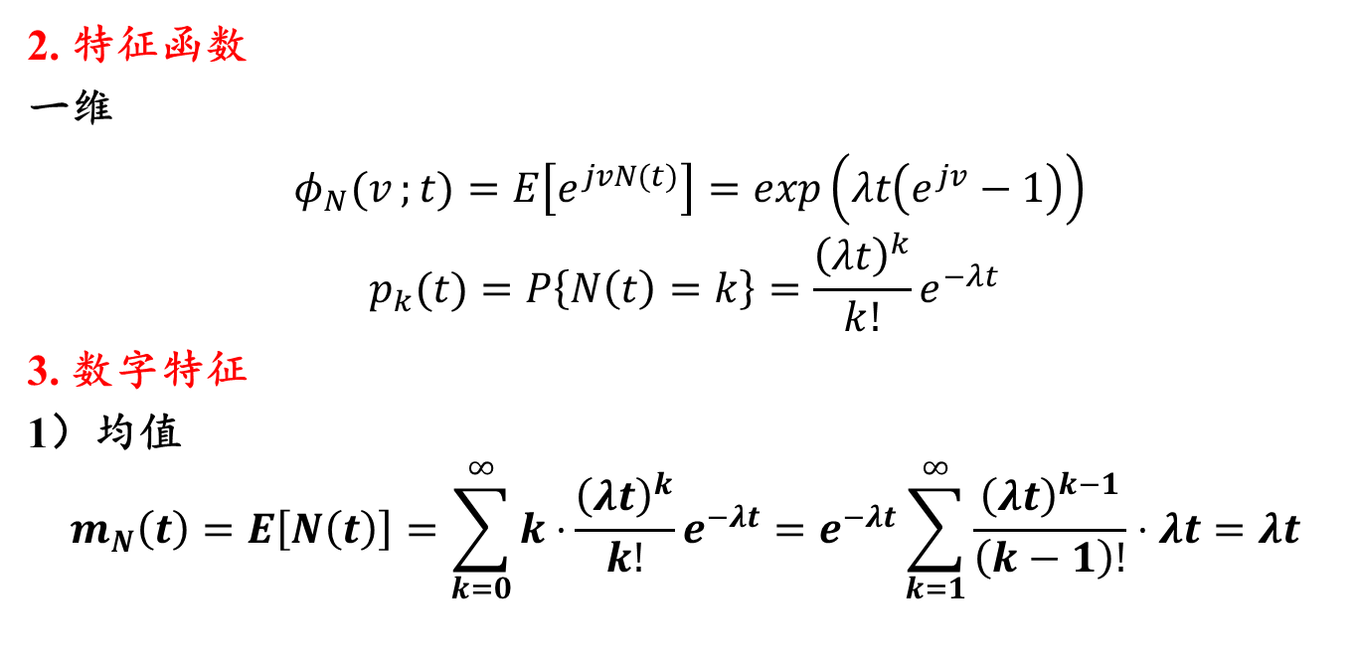
2. 特征函数
一维
$φ_{N}(v;{t})=E\left[e^{jvN(t)}\right]=\exp\left(λt\left(e^{jv}−1\right)\right)$
$$p_{k}(t)=P\left\{N\left(t\right)=k\right\}=\frac{{\left(λt\right)}^{k}}{k!}e^{−λt}$$
3. 数字特征
1）均值
$$m_{N}\left(t\right)=E\left[N\left(t\right)\right]=\sum_{k=0}^{∞}{k⋅}\frac{{\left(λt\right)}^{k}}{k!}e^{−λt}=e^{−λt}\sum_{k=1}^{∞}{\frac{{\left(λt\right)}^{k−1}}{\left(k−1\right)!}}⋅λt=λt$$

Slide 21
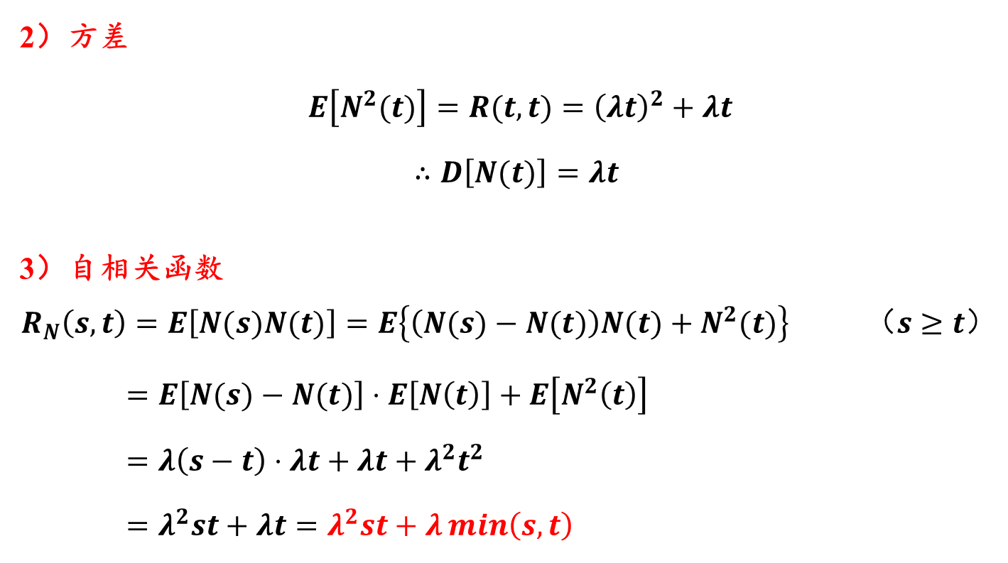
2）方差
$E\left[N^{2}(t)\right]=R(t,t)={\left(λt\right)}^{2}+λt$
$∴D\left[N(t)\right]=λt$
3）自相关函数
$$R_{N}\left(s,t\right)=E\left[N(s)N(t)\right]=E\left\{\left(N(s)−N(t)\right)N(t)+N^{2}(t)\right\} （s≥t）$$
$=E\left[N(s)−N(t)\right]⋅E\left[N\left(t\right)\right]+E\left[N^{2}\left(t\right)\right]$
$=λ\left(s−t\right)⋅λt+λt+λ^{2}t^{2}$
$=λ^{2}st+λt=λ^{2}st+λ\min\left(s,t\right)$
Notes:
P47 泊松过程 注意min(s,t)

Slide 22
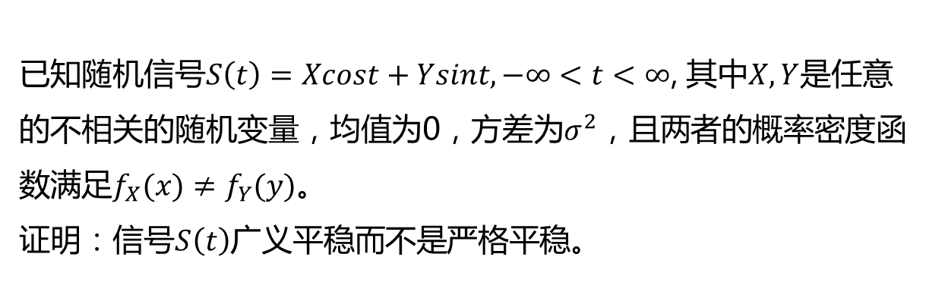
主观题
10分
已知随机信号$S\left(t\right)=Xcost+Ysint, −∞<t<∞$, 其中$X,Y$是任意的不相关的随机变量，均值为0，方差为$σ^{2}$，且两者的概率密度函数满足$f_{X}(x)≠f_{Y}(y)$。
证明：信号$S\left(t\right)$广义平稳而不是严格平稳。
正常使用主观题需2.0以上版本雨课堂
作答
Notes:
大家注意该问题的思路！

Slide 23

证明：
证明$S\left(t\right)$广义平稳略。
反证法：
当$t_{1}=0$时， $S\left(t\right)=X；$此时$f_{S}\left(s；t_{1}\right)=f_{X}(x)$;
当$t_{2}=π/2$时， $S\left(t\right)=Y；$此时$f_{S}\left(s；t_{2}\right)=f_{Y}(y)$;
显然： $f_{S}\left(s；t_{1}\right)≠f_{S}\left(s；t_{2}\right)$
故$S\left(t\right)$不是严格平稳信号。
Notes:
先证明广义平稳！ 需要明确一下是不是真会求？

Slide 24
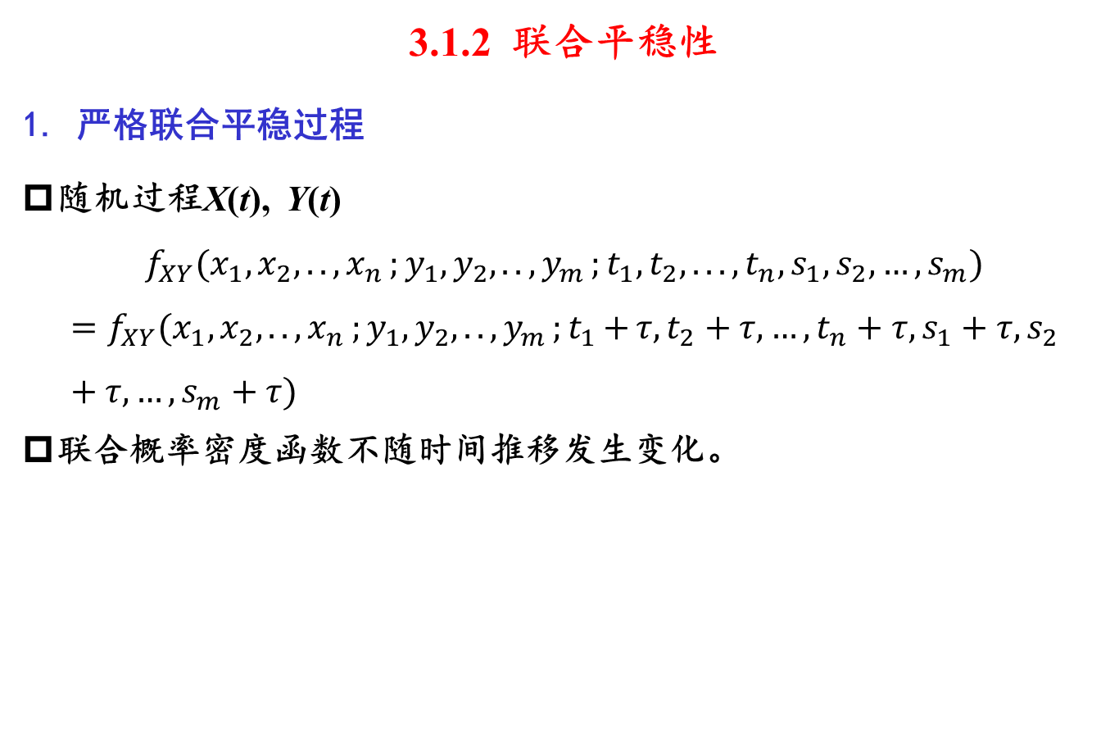
3.1.2 联合平稳性
1. 严格联合平稳过程
随机过程X(t), Y(t)
$$f_{XY}(x_{1},x_{2},..,x_{n}{;y}_{1}{,}y_{2},..,y_{m}{;t}_{1}{,}t_{2},...,t_{n},s_{1},s_{2},…,s_{m})$$
$$=f_{XY}(x_{1},x_{2},..,x_{n}{;y}_{1}{,}y_{2},..,y_{m}{;t}_{1}{+}τ,t_{2}+τ,…,t_{n}+τ,s_{1}+τ,s_{2}+τ,…,s_{m}+τ)$$
联合概率密度函数不随时间推移发生变化。

Slide 25
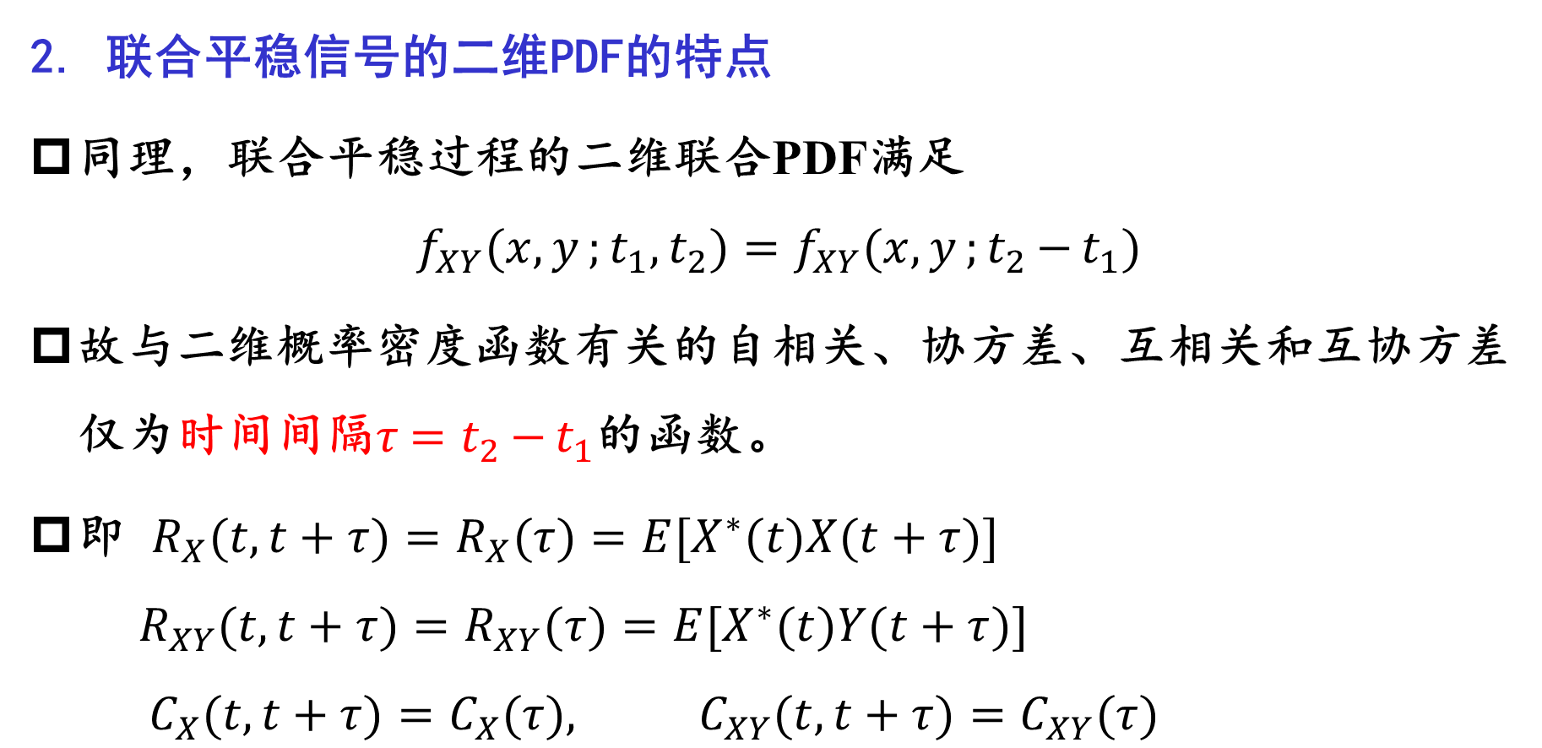
2. 联合平稳信号的二维PDF的特点
同理，联合平稳过程的二维联合PDF满足
$$f_{XY}(x,y{;t}_{1}{,}t_{2})=f_{XY}(x,y{;t}_{2}{−}t_{1})$$
故与二维概率密度函数有关的自相关、协方差、互相关和互协方差仅为时间间隔$τ$ ${=t}_{2}{−}t_{1}$的函数。
即 $R_{X}(t,t+τ)=R_{X}(τ)=E[X^{∗}(t)X(t+τ)]$
$${ R}_{XY}(t,t+τ)=R_{XY}(τ)=E[X^{∗}(t)Y(t+τ)]$$
$${ C}_{X}(t,t+τ)=C_{X}(τ), C_{XY}(t,t+τ)=C_{XY}(τ)$$

Slide 26
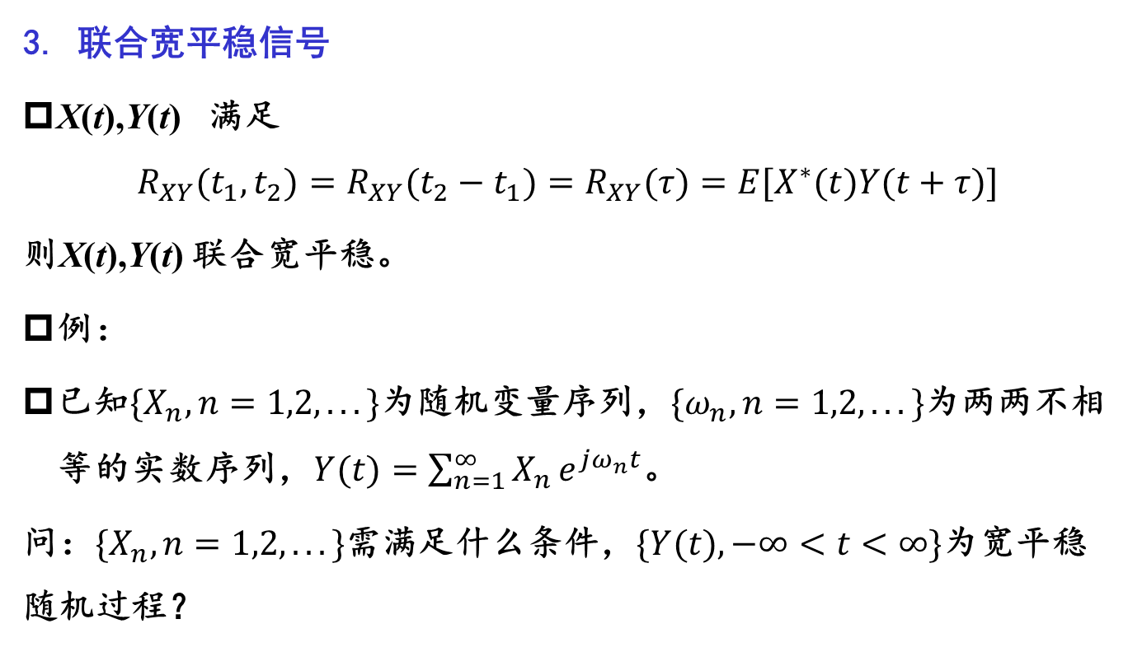
3. 联合宽平稳信号
X(t),Y(t) 满足
$$R_{XY}(t_{1},t_{2})=R_{XY}(t_{2}−t_{1})=R_{XY}(τ)=E[X^{∗}(t)Y(t+τ)]$$
则X(t),Y(t) 联合宽平稳。
例：
已知$\{X_{n},n=1,2,...\}$为随机变量序列，$\{ω_{n},n=1,2,...\}$为两两不相等的实数序列，$Y(t)=\sum_{n=1}^{∞}{X_{n}}e^{jω_{n}t}$。
问：$\{X_{n},n=1,2,...\}$需满足什么条件，$\{Y(t),−∞<t<∞\}$为宽平稳随机过程？

Slide 27
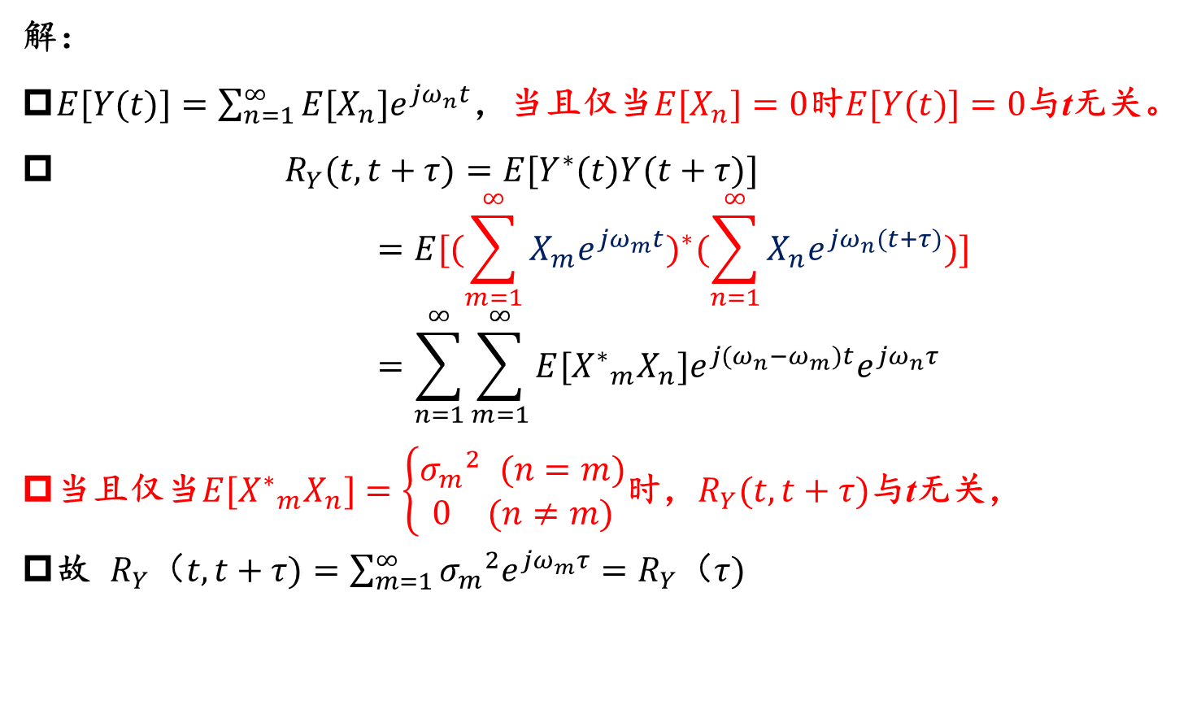
解：
$E[Y(t)]=\sum_{n=1}^{∞}{E[X_{n}]e^{jω_{n}t}}$，当且仅当$E[X_{n}]=0$时$E[Y(t)]=0$与t无关。
${ R}_{Y}(t,t+τ)=E[Y^{∗}(t)Y(t+τ)]$
$=E[(\sum_{m=1}^{∞}{X_{m}e^{jω_{m}t})^{∗}(\sum_{n=1}^{∞}{X_{n}e^{jω_{n}(t+τ)})]}}$
$=\sum_{n=1}^{∞}{\sum_{m=1}^{∞}{E[{X^{∗}}_{m}X_{n}]e^{j(ω_{n}−ω_{m})t}e^{jω_{n}τ}}}$
当且仅当$E[{X^{∗}}_{m}X_{n}]=\left\{\begin{matrix}{σ_{m}}^{2} (n=m) \\ 0 (n≠m)\end{matrix}\right.$时，$R_{Y}(t,t+τ)$与t无关，
故 $R_{Y}（t,t+τ)=\sum_{m=1}^{∞}{{σ_{m}}^{2}e^{jω_{m}τ}}=R_{Y}（τ)$
Notes:
概念，计算方法

Slide 28
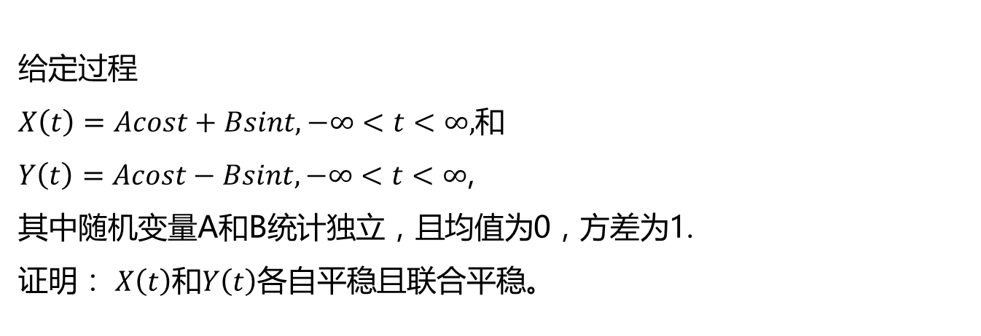
主观题
10分
给定过程
$X\left(t\right)=Acost+Bsint, −∞<t<∞,$和
$Y\left(t\right)=Acost−Bsint, −∞<t<∞$,
其中随机变量A和B统计独立，且均值为0，方差为1.
证明： $X\left(t\right)$和$Y\left(t\right)$各自平稳且联合平稳。
正常使用主观题需2.0以上版本雨课堂
作答

Slide 29
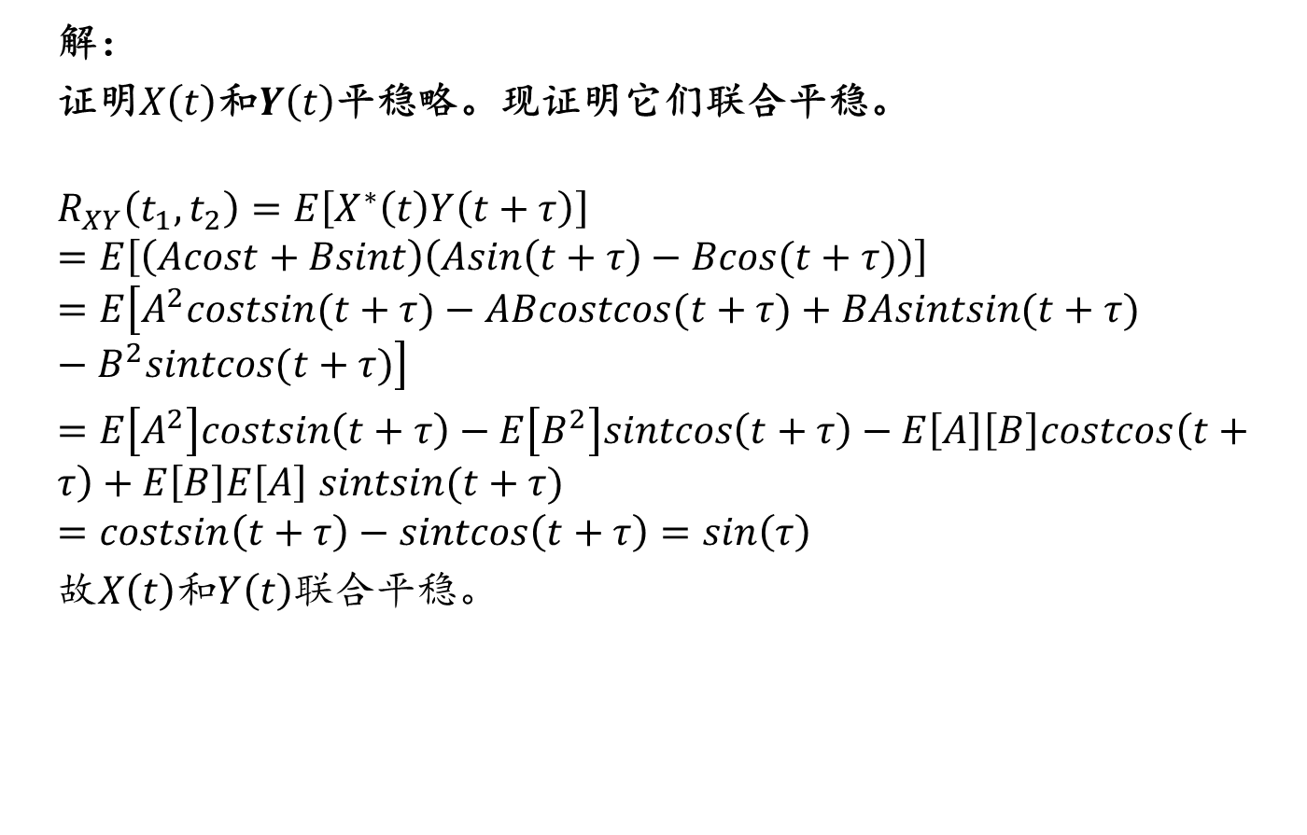
解：
证明$X\left(t\right)$和$Y\left(t\right)$平稳略。现证明它们联合平稳。
$$R_{XY}\left(t_{1},t_{2}\right)=E\left[X^{∗}\left(t\right)Y\left(t+τ\right)\right]=E\left[\left(Acost+Bsint\right)\left(Asin\left(t+τ\right)−Bcos(t+τ)\right)\right]$$
$$=E\left[A^{2}costsin(t+τ)−ABcostcos(t+τ)+BAsintsin(t+τ)−B^{2}sintcos(t+τ)\right]$$
$=E\left[A^{2}\right]costsin\left(t+τ\right)−E\left[B^{2}\right]sintcos\left(t+τ\right)−E\left[A\right]\left[B\right]costcos\left(t+τ\right)+E\left[B\right]E\left[A\right]$ $sintsin(t+τ)$
$$=costsin\left(t+τ\right)−sintcos\left(t+τ\right)=sin\left(τ\right)$$
故$X\left(t\right)$和$Y\left(t\right)$联合平稳。

Slide 30
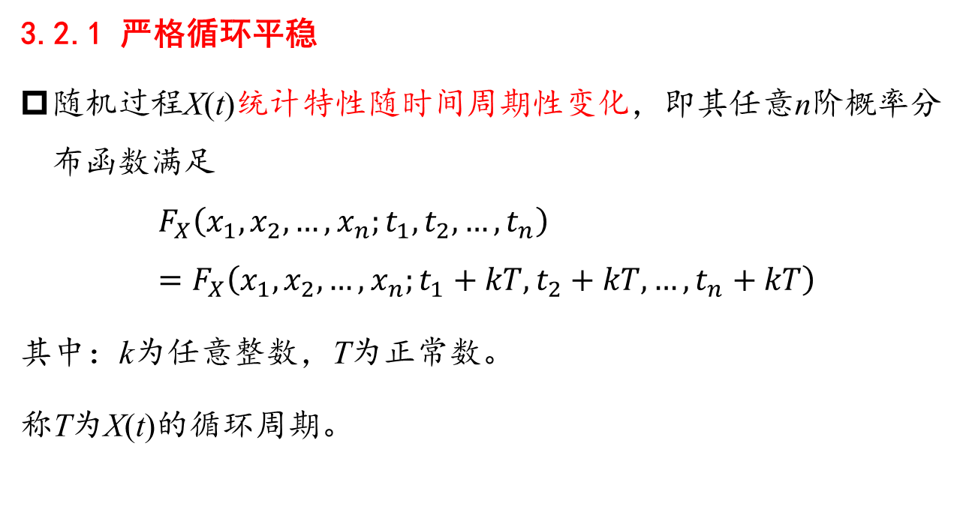
3.2 循环平稳性
3.2.1 严格循环平稳
随机过程X(t)统计特性随时间周期性变化，即其任意n阶概率分布函数满足
$$F_{X}\left(x_{1},x_{2},…,x_{n};t_{1},t_{2},…,t_{n}\right)=F_{X}\left(x_{1},x_{2},…,x_{n};t_{1}+kT,t_{2}+kT,…,t_{n}+kT\right)$$
其中：k为任意整数，T为正常数。
称T为X(t)的循环周期。
Notes:
拓展视野 ，当前5G研究热点和未来趋势！

Slide 31
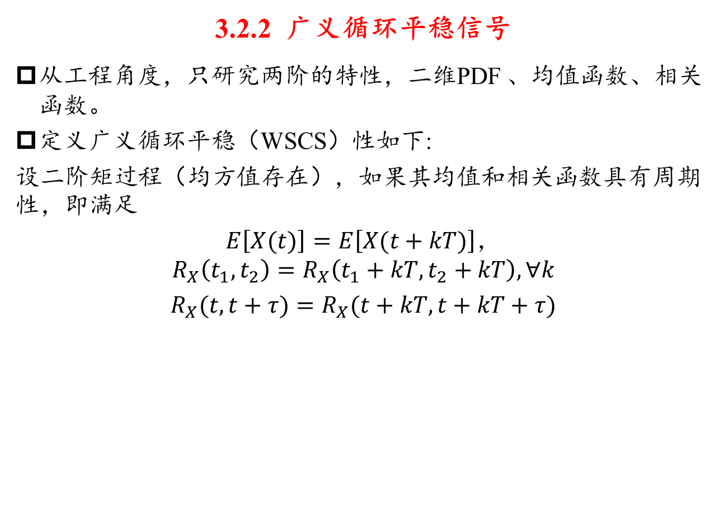
3.2.2 广义循环平稳信号
从工程角度，只研究两阶的特性，二维PDF 、均值函数、相关函数。
定义广义循环平稳（WSCS）性如下:
设二阶矩过程（均方值存在），如果其均值和相关函数具有周期性，即满足
$E\left[X(t)\right]=E\left[X(t+kT)\right]$，
$$R_{X}\left(t_{1},t_{2}\right)=R_{X}\left(t_{1}+kT,t_{2}+kT\right),∀k$$
$R_{X}(t,t+τ)=R_{X}(t+kT,t+kT+τ)$

Slide 32
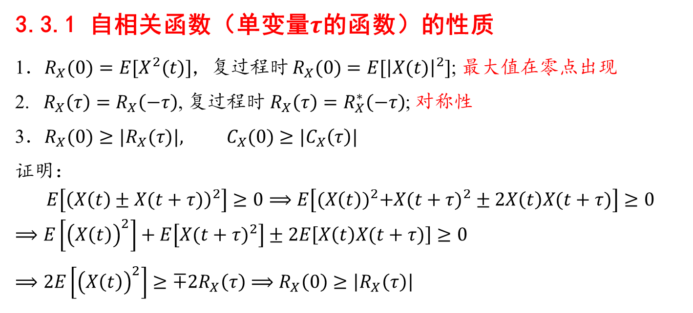
3.3 平稳信号的相关函数
3.3.1 自相关函数（单变量$τ$的函数）的性质
1．$R_{X}(0)=E[X^{2}(t)]$，复过程时 $R_{X}(0)=E[{\left|X(t)\right|}^{2}]$; 最大值在零点出现
2. ${ R}_{X}\left(τ\right)=R_{X}\left(−τ\right)$, 复过程时 $R_{X}\left(τ\right)=R_{X}^{∗}\left(−τ\right)$; 对称性
3．$R_{X}(0)≥|R_{X}(τ)|, C_{X}(0)≥|C_{X}\left(τ\right)|$
证明：
$$E\left[{\left(X\left(t\right)±X(t+τ)\right)}^{2}\right]≥0⟹E\left[{(X\left(t\right))}^{2}+{X(t+τ)}^{2}±2X\left(t\right)X(t+τ)\right]≥0$$
$$⟹E\left[{\left(X\left(t\right)\right)}^{2}\right]+E\left[{X(t+τ)}^{2}\right]±2E\left[X\left(t\right)X(t+τ)\right]≥0$$
$⟹2E\left[{\left(X\left(t\right)\right)}^{2}\right]≥∓2R_{X}\left(τ\right)⟹$ $R_{X}\left(0\right)≥\left|R_{X}\left(τ\right)\right|$
Notes:
看书P69，3.3 性质和物理意义！

Slide 33
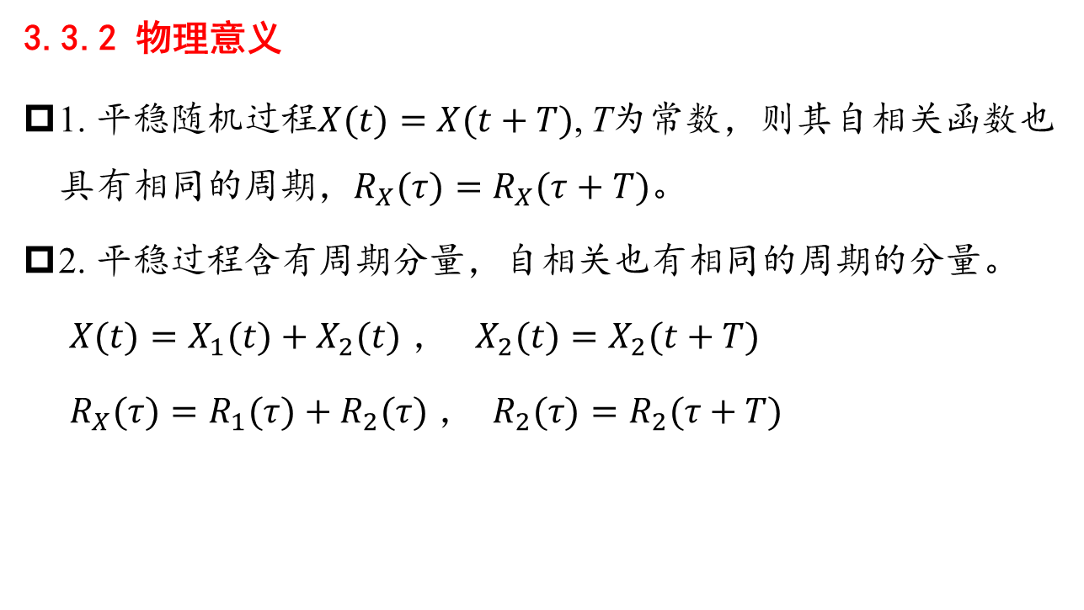
3.3.2 物理意义
1. 平稳随机过程$X(t)=X(t+T)$, T为常数，则其自相关函数也具有相同的周期，$R_{X}(τ)=R_{X}(τ+T)$。
2. 平稳过程含有周期分量，自相关也有相同的周期的分量。
$X(t)=X_{1}(t)+X_{2}(t)$ ， $X_{2}(t)=X_{2}(t+T)$
$R_{X}(τ)=R_{1}(τ)+R_{2}(τ)$ ， $R_{2}(τ)=R_{2}(τ+T)$

Slide 34
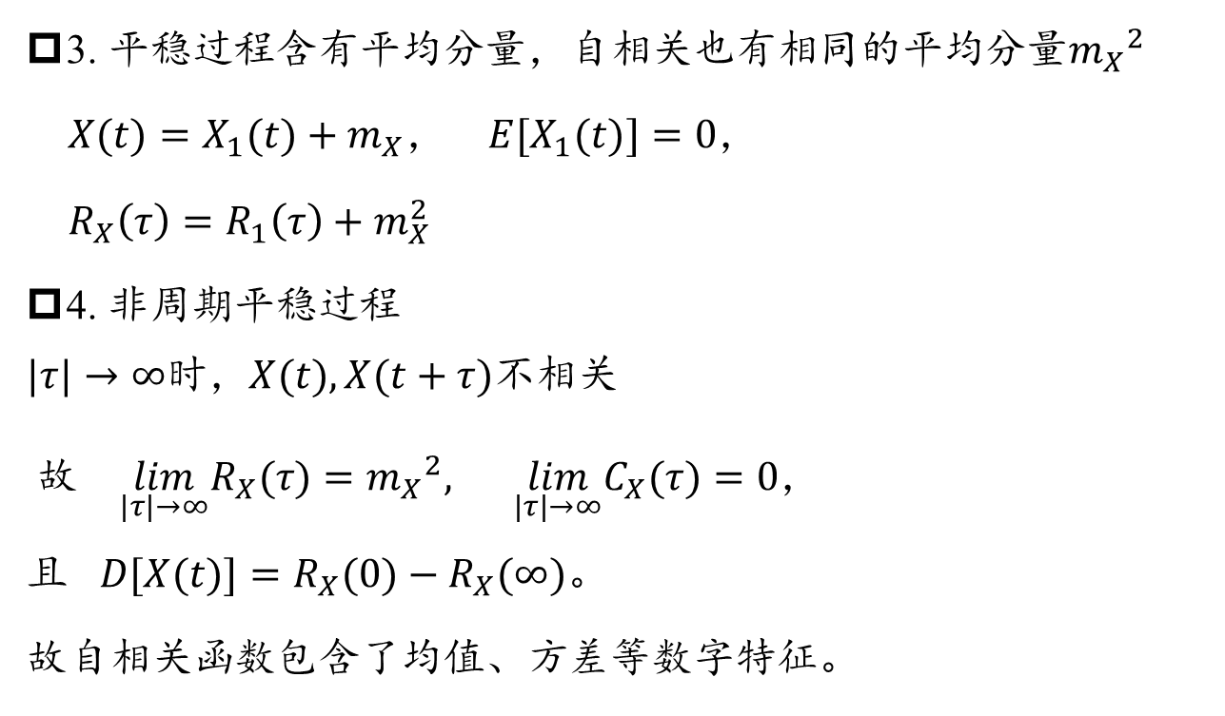
3. 平稳过程含有平均分量，自相关也有相同的平均分量${m_{X}}^{2}$
$X(t)=X_{1}(t)+m_{X}$， $E[X_{1}(t)]=0$，
$R_{X}\left(τ\right)=R_{1}\left(τ\right)+m_{X}^{2}$
4. 非周期平稳过程
$|τ|→∞$时，$X(t),X(t+τ)$不相关
故 $\lim_{|τ|→∞}R_{X}(τ)={m_{X}}^{2}, \lim_{|τ|→∞}C_{X}(τ)=0$，
且 $D[X(t)]=R_{X}(0)−R_{X}(∞)$。
故自相关函数包含了均值、方差等数字特征。

Slide 35
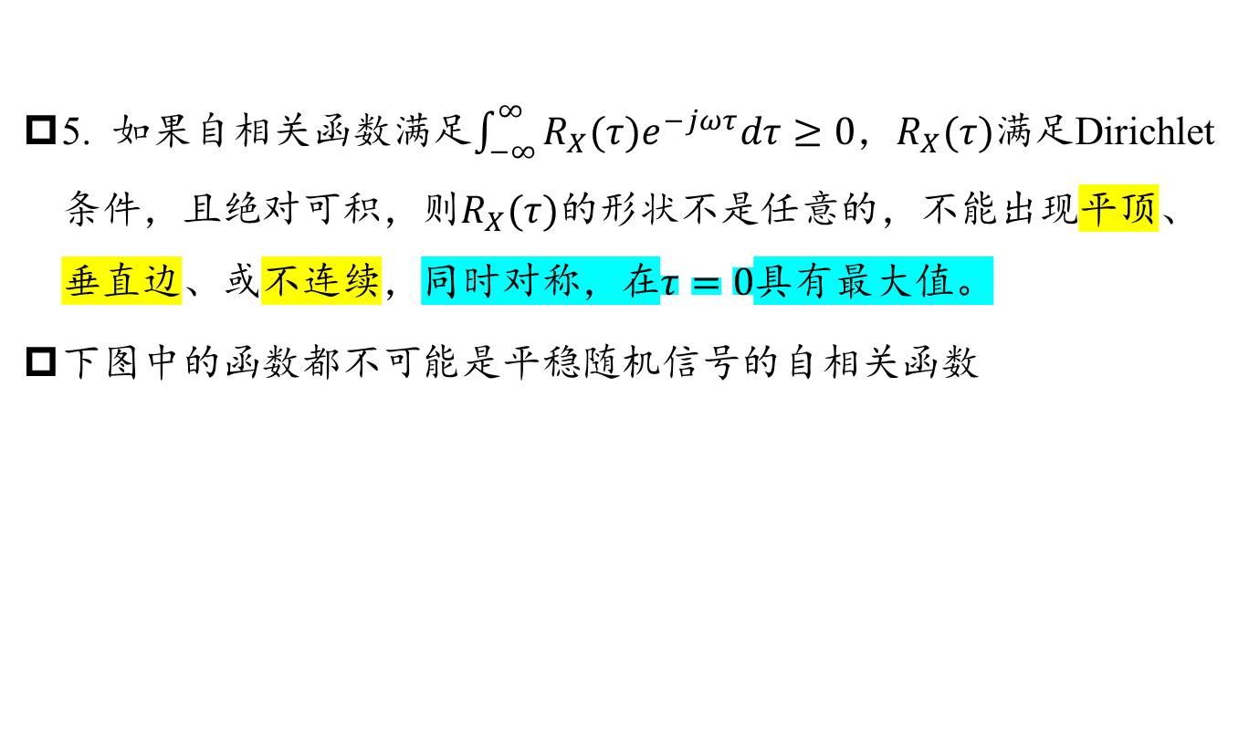
5. 如果自相关函数满足$\int_{−∞}^{∞}{R_{X}(τ)e^{−jωτ}dτ≥0}$，$R_{X}(τ)$满足Dirichlet 条件，且绝对可积，则$R_{X}(τ)$的形状不是任意的，不能出现平顶、垂直边、或不连续，同时对称，在$τ=0$具有最大值。
下图中的函数都不可能是平稳随机信号的自相关函数
Notes:
参照P69性质。

Slide 36
多选题
1分
Dirichlet 条件（周期信号展成傅里叶级数的条件）包括
A
在一周期内，连续或只有有限个第一类间断点
B
在一周期内，极大值和极小值的数目应是有限个
C
在一周期内，信号是绝对可积的
提交
Notes:
傅里叶分析：狄利克雷条件是周期信号能否进行傅里叶级数展开的重要判定依据。满足该条件的周期信号，可以分解为一组适当的正余弦信号的叠加。在信号的频谱分析、滤波、信号的合成与分解等方面，傅里叶分析是基础且关键的技术，广泛应用于音频处理、图像处理、通信系统等。例如，在音频处理中，可通过傅里叶变换将音频信号从时域转换到频域，分析其频率成分，以便进行音频的压缩、降噪、特效添加等操作；在图像处理中，傅里叶变换可用于图像的频域滤波、图像增强等。

Slide 37
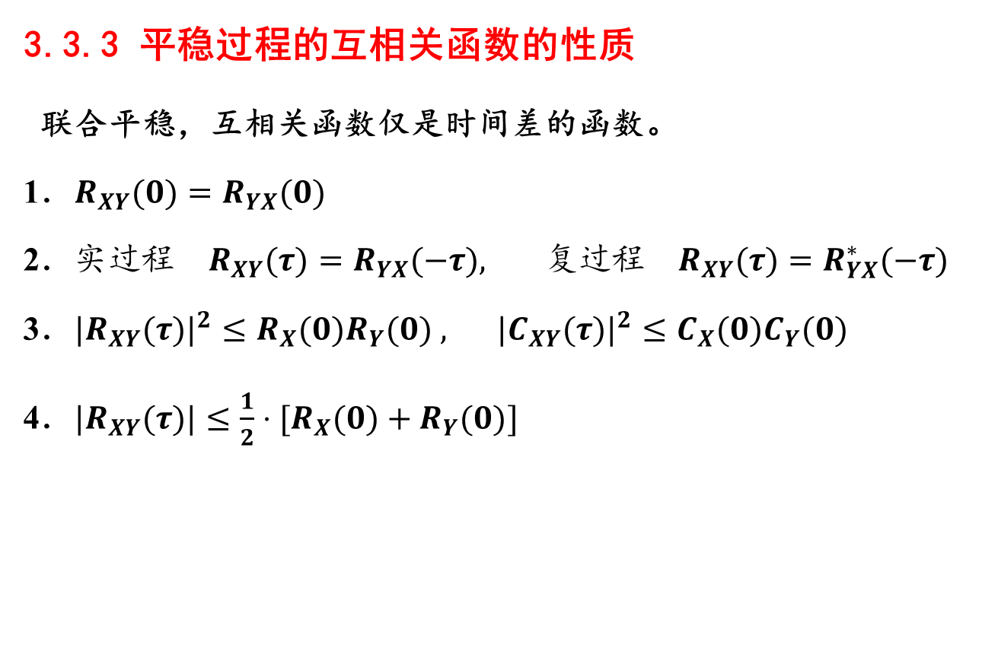
3.3.3 平稳过程的互相关函数的性质
联合平稳，互相关函数仅是时间差的函数。
1．$R_{XY}(0)=R_{YX}(0)$
2．$实过程 R_{XY}(τ)=R_{YX}(−τ), 复过程 R_{XY}(τ)=R_{YX}^{∗}(−τ)$
3．$|R_{XY}(τ)|^{2}≤R_{X}(0)R_{Y}(0) , |C_{XY}(τ)|^{2}≤C_{X}(0)C_{Y}(0)$
4．$|R_{XY}(τ)|≤\frac{1}{2}⋅[R_{X}(0)+R_{Y}(0)]$

Slide 38
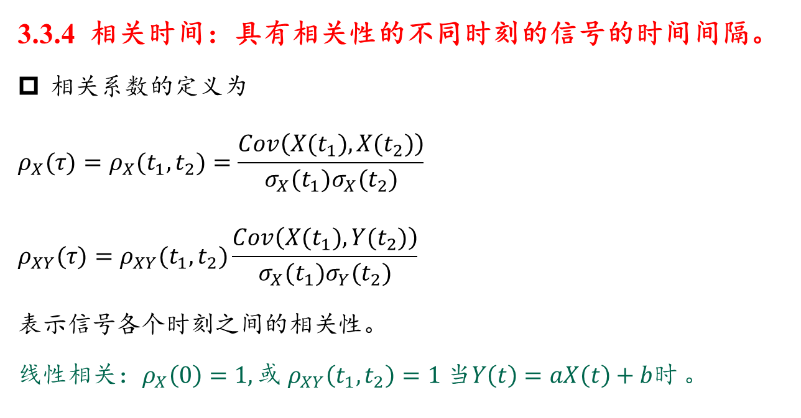
3.3.4 相关时间：具有相关性的不同时刻的信号的时间间隔。
相关系数的定义为
$$ρ_{X}(τ)=ρ_{X}(t_{1},t_{2})=\frac{Cov\left(X(t_{1}),X(t_{2})\right)}{σ_{X}(t_{1})σ_{X}(t_{2})}$$
$$ρ_{XY}(τ)=ρ_{XY}(t_{1},t_{2})\frac{Cov\left(X(t_{1}),Y(t_{2})\right)}{σ_{X}(t_{1})σ_{Y}(t_{2})}$$
表示信号各个时刻之间的相关性。
线性$相关：ρ_{X}\left(0\right)=1,或 ρ_{XY}\left(t_{1},t_{2}\right)=1 当Y\left(t\right)=aX\left(t\right)+b时$ 。

Slide 39
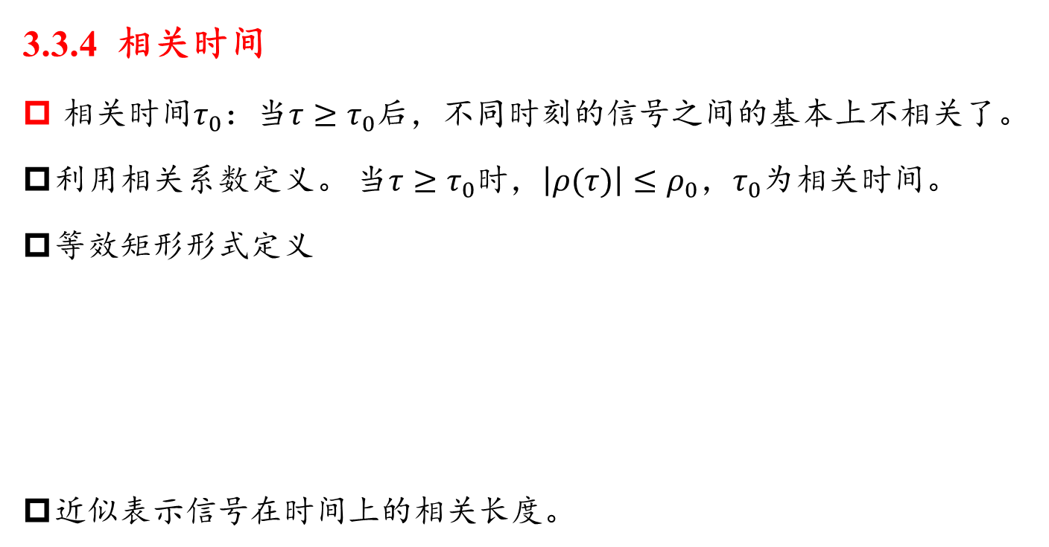

3.3.4 相关时间
相关时间$τ_{0}$：当$τ≥τ_{0}$后，不同时刻的信号之间的基本上不相关了。
利用相关系数定义。 当$τ≥τ_{0}$时，$\left|ρ(τ)\right|≤ρ_{0}，τ_{0}为\text{相关时间}。$
等效矩形形式定义
近似表示信号在时间上的相关长度。
$$τ_{c}=\int_{0}^{∞}{ρ\left(τ\right)dτ}$$

Slide 40
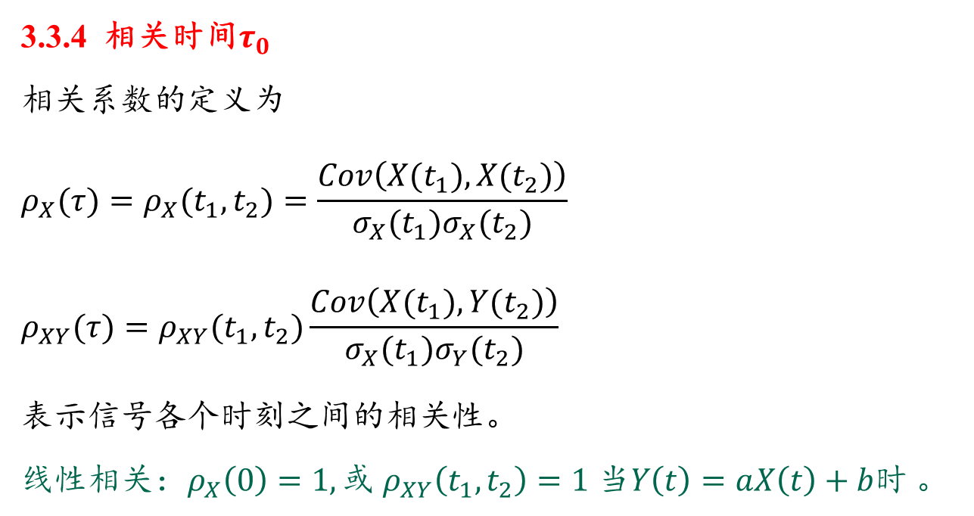

3.3.4 相关时间$τ_{0}$
相关系数的定义为
$$ρ_{X}(τ)=ρ_{X}(t_{1},t_{2})=\frac{Cov\left(X(t_{1}),X(t_{2})\right)}{σ_{X}(t_{1})σ_{X}(t_{2})}$$
$$ρ_{XY}(τ)=ρ_{XY}(t_{1},t_{2})\frac{Cov\left(X(t_{1}),Y(t_{2})\right)}{σ_{X}(t_{1})σ_{Y}(t_{2})}$$
表示信号各个时刻之间的相关性。
线性$相关：ρ_{X}\left(0\right)=1,或 ρ_{XY}\left(t_{1},t_{2}\right)=1 当Y\left(t\right)=aX\left(t\right)+b时$ 。
$$τ_{c}=\int_{0}^{∞}{ρ\left(τ\right)dτ}$$
Notes:
例题3.7，复习相关函数性质1234。

Slide 41
学习目标
区分并判断信号的类型，并能正确计算信号的功率或能量；
解释随机信号功率谱的含义；
熟练应用维纳-辛钦定理。

Slide 42
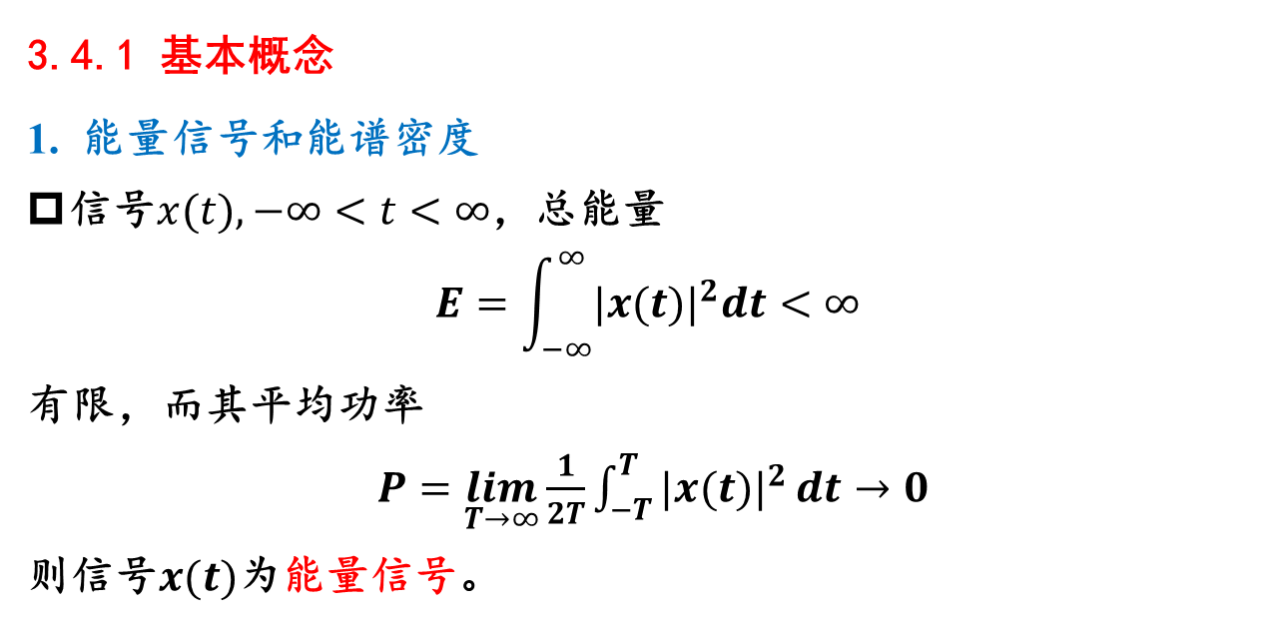
3.4 功率谱密度和互功率谱密度
3.4.1 基本概念
1. 能量信号和能谱密度
信号$x(t),−∞<t<∞$，总能量
$$E=\int_{−∞}^{∞}{|x(t)|^{2}dt<∞}$$
有限，而其平均功率
$P=\lim_{T→∞}\frac{1}{2T}\int_{−T}^{T}{|x(t)|^{2}}dt→0$
则信号$x(t)$为能量信号。

Slide 43

投票
最多可选1项
请判断信号$x\left(t\right)=e^{−t}∙cos⁡(2π∗10t)∙u(t)$是否是能量信号？
A
是
B
不是
提交

Slide 44
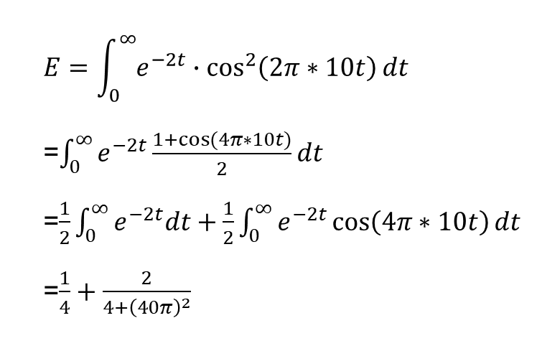
$$E=\int_{0}^{∞}{e^{−2t}∙\cos^{2}\left(2π∗10t\right)dt}$$
=$\int_{0}^{∞}{e^{−2t}\frac{1+cos⁡(4π∗10t)}{2}dt}$
=$\frac{1}{2}\int_{0}^{∞}{e^{−2t}dt}+\frac{1}{2}\int_{0}^{∞}{e^{−2t}\cos\left(4π∗10t\right)dt}$
=$\frac{1}{4}+\frac{2}{4+{\left(40π\right)}^{2}}$
Notes:
https://www.integral-calculator.com/ 复习一下分步积分！ 按照定义计算！

Slide 45
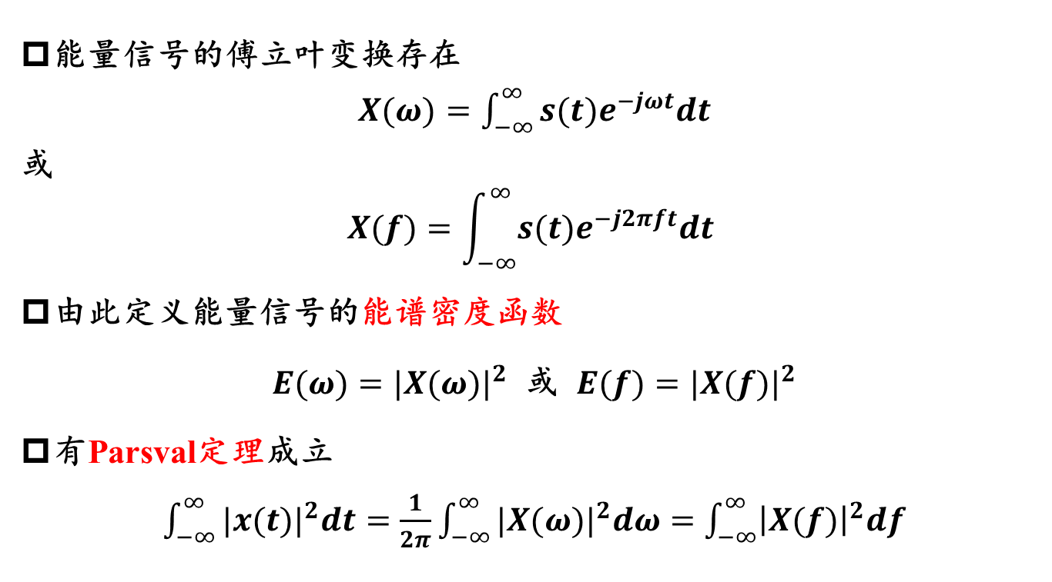
能量信号的傅立叶变换存在
$X(ω)=\int_{−∞}^{∞}{s(t)e^{−jωt}dt}$
或
$$X(f)=\int_{−∞}^{∞}{s(t)e^{−j2πft}dt}$$
由此定义能量信号的能谱密度函数
$E(ω)=|X(ω)|^{2}$ 或 $E(f)=|X(f)|^{2}$
有Parsval定理成立
$\int_{−∞}^{∞}{|x(t)|^{2}dt=\frac{1}{2π}\int_{−∞}^{∞}{|X(ω)|^{2}dω}}=\int_{−∞}^{∞}{{\left|X(f)\right|}^{2}df}$
能量守恒

Slide 46

主观题
10分
请求信号$x\left(t\right)=e^{−t}∙cos⁡(2π∗10t)∙u(t)$的能谱密度函数。
正常使用主观题需2.0以上版本雨课堂
作答

Slide 47
解： $x\left(t\right)=e^{−t}∙cos⁡(2π∗10t)∙u(t)$= $e^{−t}u(t)∙cos⁡(2π∗10t)$
$$e^{−t}u(t)↔\frac{1}{1+j2πf}$$
$$cos⁡(2π∗10t)↔\frac{1}{2}\left[δ\left(f+10\right)+δ(f−10)\right]$$
$⇒$
$$X\left(f\right)=\frac{1}{2}\left[\frac{1}{1+j2π(f+10)}+\frac{1}{1+j2π(f−10)}\right]$$
$$⇒$$
$$E(f)=|X\left(f\right)|^{2}=\frac{1}{4}\left[\frac{4}{1+4π^{2}{\left(f+10\right)}^{2}}×\frac{1+4π^{2}f^{2}}{1+4π^{2}{\left(f−10\right)}^{2}}\right]$$

Slide 48
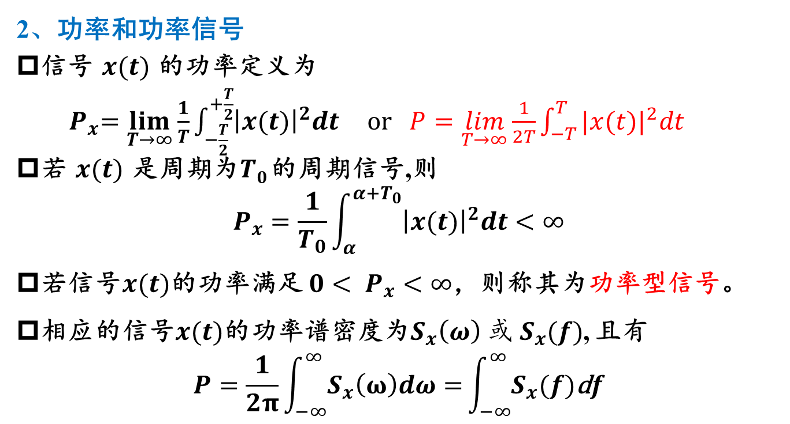
2、功率和功率信号
信号 $x(t)$ 的功率定义为
${ P}_{x}=\lim_{T→∞}{\frac{1}{T}}\int_{−\frac{T}{2}}^{+\frac{T}{2}}{{\left|x(t)\right|}^{2}dt} or P=\lim_{T→∞}\frac{1}{2T}\int_{−T}^{T}{|x(t)|^{2}dt}$
若 $x(t)$ 是周期为$T0$ 的周期信号,则
$$P_{x}=\frac{1}{T_{0}}\int_{α}^{α+T_{0}}{{\left|x(t)\right|}^{2}dt}<∞$$
若信号$x(t)$的功率满足 $0< P_{x}<∞$，则称其为功率型信号。
相应的信号$x(t)$的功率谱密度为$S_{x}\left(ω\right) 或 S_{x}(f)$, 且有
$$P=\frac{1}{2π}\int_{−∞}^{∞}{S_{x}\left(ω\right)dω=}\int_{−∞}^{∞}{S_{x}(f)\text{d}f}$$

Slide 49
结论1：周期信号为功率信号。
平稳随机信号是什么信号？
平稳随机信号是功率信号
如何求平稳随机信号的功率谱和功率？
用统计平均的方法

Slide 50
如周期信号或随机过程的样本函数，无头无尾的时间函数,
总能量无限，但平均功率有限
$P=\lim_{T→∞}\frac{1}{2T}\int_{−T}^{T}{|x(t)|^{2}dt}<∞$ or $P_{x}=\lim_{T→∞}{\frac{1}{T}}\int_{−\frac{T}{2}}^{+\frac{T}{2}}{{\left|x(t)\right|}^{2}dt}<∞$
为功率信号。
信号本身不存在傅里叶变换，怎么办？
可用信号的截尾函数构造其功率谱。
Notes:
取一部分函数，近似值！

Slide 51
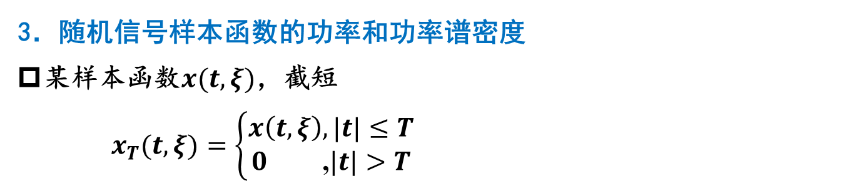

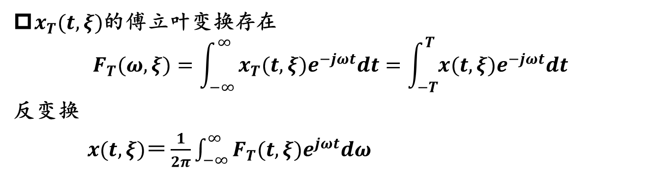
3．随机信号样本函数的功率和功率谱密度
某样本函数$x(t,ξ)$，截短
$x_{T}(t,ξ)=\left\{\begin{matrix}x\left(t,ξ\right),|t|≤T \\ 0 \text{,}|t|>T\end{matrix}\right.$
$$x_{T}(t,ξ)$$
$x_{T}(t,ξ)$的傅立叶变换存在
$$F_{T}(ω,ξ)=\int_{−∞}^{∞}{x_{T}(t,ξ)e^{−jωt}dt=\int_{−T}^{T}{x(t,ξ)e^{−jωt}dt}}$$
反变换
$x(t,ξ)＝\frac{1}{2π}\int_{−∞}^{∞}{F_{T}(t,ξ)e^{jωt}dω}$
Notes:
是样本函数，是个确定性信号， 不是整体随机信号。

Slide 52
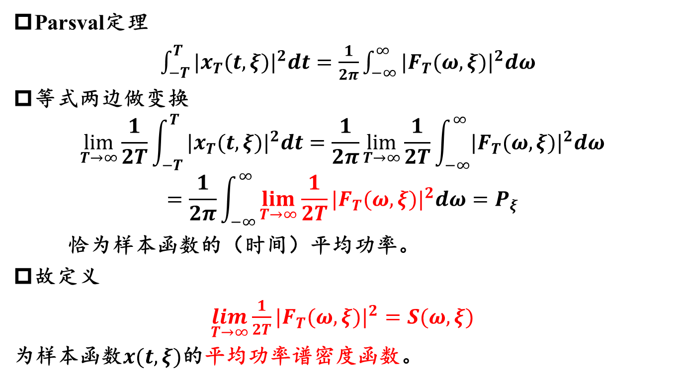
Parsval定理
$\int_{−T}^{T}{|x_{T}(t,ξ)|^{2}dt=\frac{1}{2π}\int_{−∞}^{∞}{|F_{T}(ω,ξ)|^{2}dω}}$
等式两边做变换
$$\lim_{T→∞}{\frac{1}{2T}\int_{−T}^{T}{|x_{T}(t,ξ)|^{2}dt=\frac{1}{2π}\lim_{T→∞}\frac{1}{2T}\int_{−∞}^{∞}{|F_{T}(ω,ξ)|^{2}dω}}}$$
$$=\frac{1}{2π}\int_{−∞}^{∞}{\lim_{T→∞}\frac{1}{2T}|F_{T}(ω,ξ)|^{2}dω}=P_{ξ}$$
恰为样本函数的（时间）平均功率。
故定义
$\lim_{T→∞}\frac{1}{2T}|F_{T}(ω,ξ)|^{2}=S(ω,ξ)$
为样本函数$x(t,ξ)$的平均功率谱密度函数。
平均功率关于
频率的分布情况

Slide 53
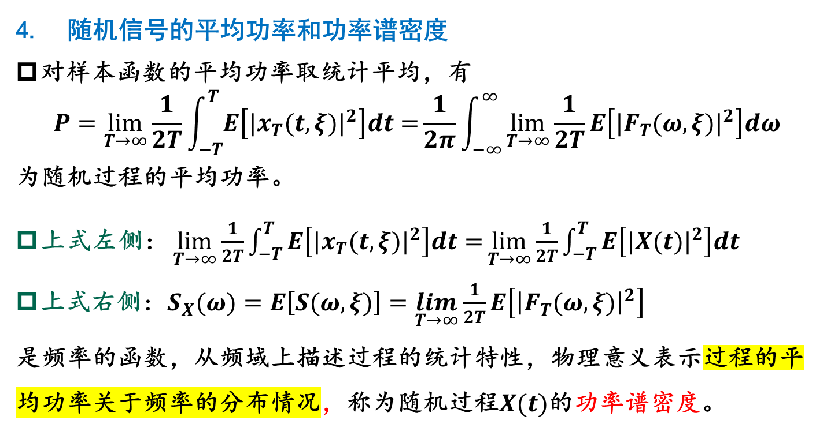
4. 随机信号的平均功率和功率谱密度
对样本函数的平均功率取统计平均，有
$$P=\lim_{T→∞}{\frac{1}{2T}\int_{−T}^{T}{E\left[|x_{T}(t,ξ)|^{2}\right]dt=}}\frac{1}{2π}\int_{−∞}^{∞}{\lim_{T→∞}\frac{1}{2T}E\left[|F_{T}(ω,ξ)|^{2}\right]dω}$$
为随机过程的平均功率。
上式左侧$：\lim_{T→∞}{\frac{1}{2T}\int_{−T}^{T}{E\left[|x_{T}(t,ξ)|^{2}\right]dt=}}$ $\lim_{T→∞}{\frac{1}{2T}\int_{−T}^{T}{E\left[|X(t)|^{2}\right]dt}}$
上式右侧$：S_{X}(ω)=E\left[S(ω,ξ)\right]=\lim_{T→∞}\frac{1}{2T}E\left[{\left|F_{T}(ω,ξ)\right|}^{2}\right]$
是频率的函数，从频域上描述过程的统计特性，物理意义表示过程的平均功率关于频率的分布情况，称为随机过程$X(t)$的功率谱密度。
时域、频域计算平均功率
均方值的时间平均
Notes:
注意样本函数因子ksi 为何消失了？

Slide 54
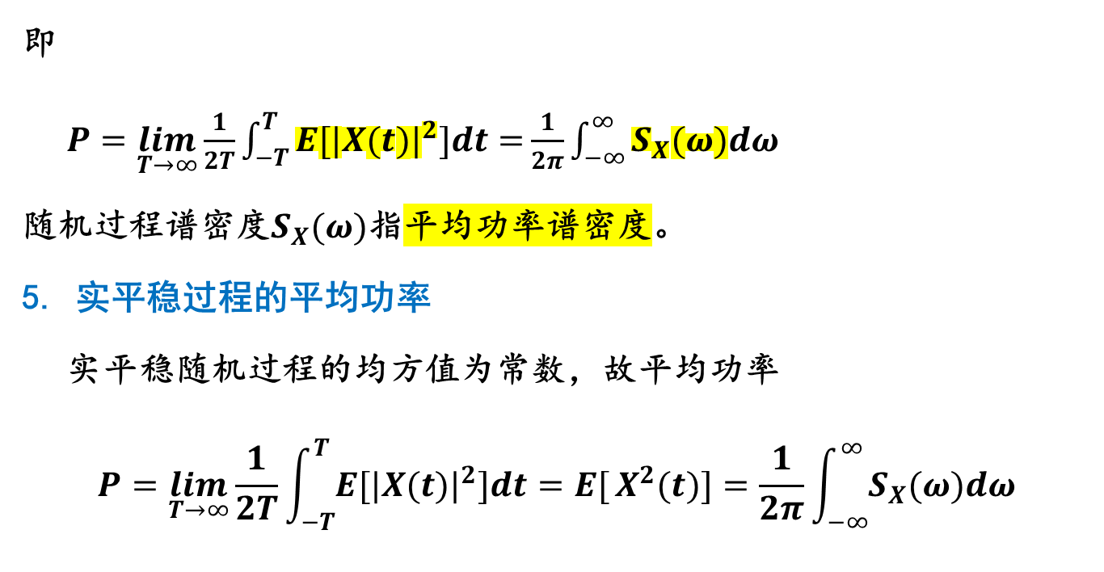
即
$P=\lim_{T→∞}\frac{1}{2T}\int_{−T}^{T}{E[|X(t)|^{2}]dt=}\frac{1}{2π}\int_{−∞}^{∞}{S_{X}(ω)dω}$
随机过程谱密度$S_{X}(ω)$指平均功率谱密度。
5. 实平稳过程的平均功率
实平稳随机过程的均方值为常数，故平均功率
$$P=\lim_{T→∞}\frac{1}{2T}\int_{−T}^{T}{E[|X(t)|^{2}]dt=E[}X^{2}(t)]=\frac{1}{2π}\int_{−∞}^{∞}{S_{X}(ω)dω}$$

Slide 55
作 业
温故知新 ☺！

